Slide 1

Remarques à l’intention des animateurs et animatrices
Ce diaporama PowerPoint a pour but de donner un aperçu de la Boîte à outils sur l’engagement des élèves et de fournir des informations permettant d’améliorer les initiatives visant à renforcer réellement l’engagement des élèves.
  Deux présentations PowerPoint sont disponibles : une version plus courte, qui offre une brève introduction et encourage le public à explorer la boîte à outils de manière autonome, et une version plus longue, qui fournit un aperçu complet.
  Les diaporamas ne sont pas destinés à remplacer la boîte à outils.
Ajustez les diapositives en fonction de vos besoins.
Envisagez de compléter ces documents avec des activités supplémentaires ou des informations spécifiques à votre région et à votre conseil scolaire.

Slide 2
Remarques à l’intention des animateurs et animatrices
Des espaces sont prévus durant ces présentations pour permettre aux participants de faire une pause et de réfléchir. Voici quelques stratégies qui peuvent aider à animer la discussion :
Demandez aux participants de prendre quelques minutes pour réfléchir seuls avant de discuter à deux ou en petits groupes.
Créez un espace pour les réussites et les moments de tension.
Si les participants hésitent à s’exprimer, proposez-leur d’utiliser des notes autocollantes anonymes ou des outils numériques, comme Padlet ou Mentimeter.

Slide 3





Remarques à l’intention des animateurs et animatrices
Afin d’animer la discussion, il est nécessaire de rechercher les symboles ci-dessous :
COMPRENDRE
LE SUJET
EXPLORER LES
STRATÉGIES
RÉFLÉCHIR
CONSTRUISEZ VOTRE
BOÎTE À OUTILS
ALLER PLUS LOIN
1

Slide 4

Boite à outils sur l’engagement des élèves
Bref aperçu pour le personnel scolaire
Notes:
Remarque :
Les informations de cette présentation sont extraites de la Boîte à outils sur l’engagement des élèves. (https://smho-smso.ca/online-resources/boite-a-outils-sur-lengagement-des-eleves/)
Envisagez d’utiliser une activité brise-glace ou stimulante pour encourager la réflexion sur l’engagement des élèves.
Vous pourriez utiliser une vidéo réalisée par des élèves pour lancer la conversation, ou vous inspirer de vidéos, d’œuvres d’art, de citations, de données ou d’autres éléments provenant de votre communauté (lien vers les vidéos : https://smho-smso.ca/conversations-franches-le-point-de-vue-des-eleves-sur-la-sante-mentale/).
La Boîte à outils sur l’engagement des élèves propose des stratégies pratiques pour appuyer les différents styles de leadership étudiant et pour promouvoir les initiatives en matière de santé mentale au sein des écoles et du système.
Cette boîte à outils traite de l’intérêt des élèves à participer à des rôles de leadership en santé mentale et fournit des conseils pour créer des environnements qui renforcent l’engagement des élèves dans la promotion de la santé mentale et du bien-être.
De nombreuses personnes ont participé à l’élaboration de cette boîte à outils, notamment le personnel de soutien aux élèves, le personnel enseignant, les directions et directions adjointes d’écoles, le personnel des conseils scolaires et les élèves.
La boîte à outils a été conçue à l’aide de plusieurs ressources concises. Nous l’avons conçue pour en faire une ressource pérenne que nous enrichirons à mesure que nous continuerons à apprendre et à évoluer ensemble.
Voici les différentes composantes de cette boîte à outils :
Notre modèle d’engagement des élèves – Des informations clés sur l’engagement des élèves et ses avantages.
Les fondements d’un engagement efficace des élèves – Les concepts clés qui servent de pierres angulaires pour favoriser un véritable engagement des élèves.
Niveau d’engagement des élèves dans des initiatives de santé mentale en milieu scolaire – Des approches générales sur la manière dont les élèves peuvent s’engager dans des initiatives de santé mentale à l’école.
Points importants à prendre en compte en ce qui concerne des initiatives liées à la promotion de la santé mentale et à la littératie destinées aux élèves – Des éléments spécifiques à prendre en compte pour créer un environnement favorable et efficace pour les élèves participant à des activités de promotion et de la littératie en matière de santé mentale.
Actions d’un adulte bienveillant dans les initiatives d’engagement des élèves en matière de santé mentale – Des actions et des exercices de réflexion à mener pour devenir un adulte bienveillant à l’égard des élèves que vous aidez.
Initiatives d’engagement des élèves en matière de santé mentale – Recrutement – Les facteurs à prendre en compte pour recruter efficacement les élèves et les amener à devenir des membres et des acteurs importants dans les initiatives de santé mentale en milieu scolaire.
Exemples concrets– Exemples d’initiatives d’engagement des élèves dans les écoles et les conseils scolaires.

Slide 5

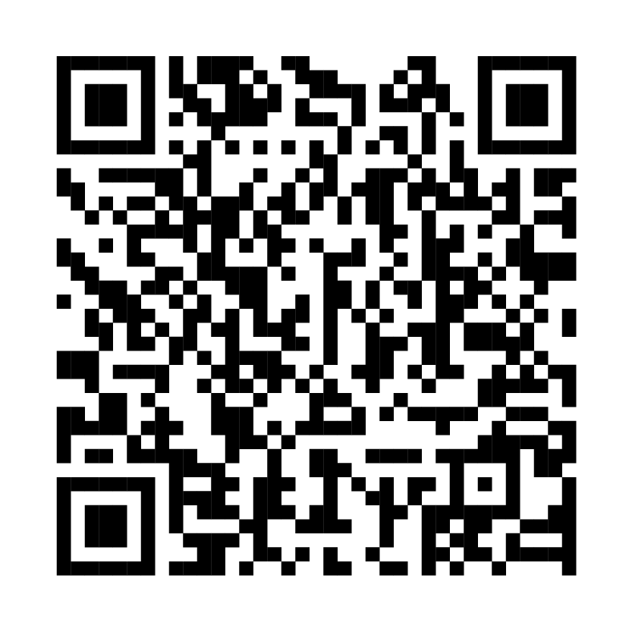
Boite à outils sur l’engagement des élèves
Une série de ressources brèves pour favoriser l’engagement des élèves
Vous y trouverez des informations et des conseils pour comprendre comment les élèves s’engagent en faveur de la promotion de la santé mentale et de la réduction de la stigmatisation, des pratiques de recrutement inclusives, des conseils pour les adultes bienveillants, etc.
Objectif : améliorer les connaissances du personnel scolaire sur les avantages de l’engagement des élèves et les pratiques efficaces, en mettant l’accent sur l’engagement des élèves ayant différents profils
Public : tout le personnel scolaire et du conseil scolaire
Notes:
Santé mentale en milieu scolaire Ontario a élaboré une Boîte à outils sur l’engagement des élèves afin de vous aider dans ce travail. Cette boîte à outils passe en revue son modèle d’engagement des élèves et propose une série de ressources utiles pour vous et les membres de votre équipe. Le contenu de cette présentation a été élaboré grâce aux informations fournies dans la boîte à outils.
Cette présentation ne donne qu’un bref aperçu du contenu disponible. Nous vous encourageons à vous familiariser avec la boîte à outils et à la consulter régulièrement.
N’oubliez pas que l’engagement des élèves est un processus qui nécessite des progrès constants, réalisés pas à pas.
Consultez https://smho-smso.ca/online-resources/boite-a-outils-sur-lengagement-des-eleves/

Slide 6
En quoi consiste l’engagement des élèves?
L’engagement des élèves est un processus continu qui vise à établir, en co-création avec les élèves, les conditions et les possibilités nécessaires pour qu’ils puissent participer de manière significative et influencer les résultats les concernant. Une participation authentique repose sur la valorisation et l’amplification des points de vue et des expériences de chaque élève.
Cela exige du personnel scolaire et du système éducatif de mener une réflexion critique sur leurs préjugés personnels et professionnels, ainsi que sur les obstacles systémiques qui ont une incidence sur l’engagement.
Notes:
En tant que membre du personnel, vous participez sans doute déjà à de nombreuses initiatives inspirées par les élèves, menées par les élèves, dans lesquelles ils jouent un rôle central. L’engagement des élèves est un processus continu qui vise à établir, en co-création avec les élèves, les conditions et les possibilités nécessaires pour qu’ils puissent participer de manière significative et influencer les résultats les concernant.
Une participation authentique repose sur la valorisation et l’amplification des points de vue et des expériences de chaque élève. Cela exige du personnel scolaire et du système éducatif de mener une réflexion critique sur leurs préjugés personnels et professionnels, ainsi que sur les obstacles systémiques qui ont une incidence sur l’engagement.
Remarques sur les mots en caractères gras :
Processus continu :
L’engagement des élèves fait partie du fonctionnement d’une école.
C’est une pratique continue qui a des effets positifs sur les jeunes.
Co-création : Elle met en avant la collaboration entre les élèves et les membres du personnel lorsqu’il s’agit de façonner les initiatives auxquelles ils participent.
Manière significative : Les élèves sont orientés vers des possibilités qu’ils jugent importantes et qui leur permettent d’élargir leur réseau tout en suscitant leur intérêt.
Valorisation : il s’agit de reconnaître de manière active la valeur, la dignité et les points de vue de tous les élèves, de respecter l’importance de leurs identités, de leurs expériences et de leurs contributions.
Amplification : « amplifier délibérément la voix de ceux qui sont souvent marginalisés ou réduits au silence » (Higgs et coll., 2021), en veillant à ce que la voix des personnes les plus marginalisées soit entendue, respectée et à même d’influencer les décisions.
Réflexion critique : il s’agit de demander au personnel d’examiner attentivement la situation afin de s’assurer que tous les élèves ont accès à ces possibilités.

Slide 7

Les avantages de l’engagement des élèves
Selon les élèves, la participation aux initiatives permet :
de se sentir davantage impliqués et soutenus dans leur école;
d’atténuer la stigmatisation liée à la santé mentale;
de rendre l’école plus amusante !
En ce qui concerne les adultes bienveillants, les écoles et les systèmes, il est question :
de mieux comprendre les besoins et les attentes des élèves;
d’introduire de nouvelles idées et des solutions créatives;
de renforcer l’utilisation des services et des programmes de santé mentale.
L’engagement réel des élèves est un facteur de protection pour leur santé mentale.
Notes:
Au moment d’élaborer la boîte à outils, Santé mentale en milieu scolaire Ontario a demandé aux élèves de lui faire part de leurs opinions sur les avantages de l’engagement des élèves.
Voici la liste qu’ils nous ont transmise. Chaque élément, lié à l’expérience des élèves, est également appuyé par la documentation.

Slide 8
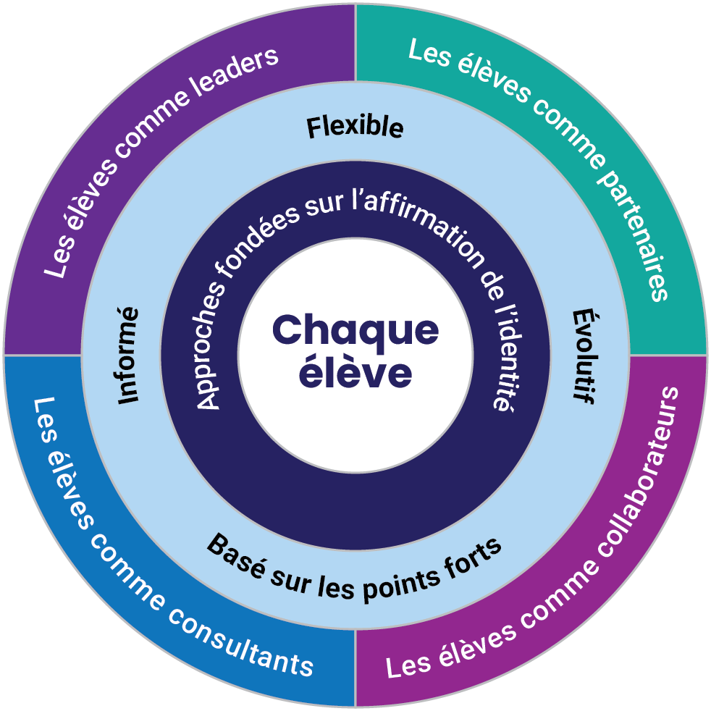
Le modèle de Santé mentale en milieu scolaire Ontario en matière d’engagement des élèves
COMPRENDRE
LE SUJET
1
Notes:
À l’écran, se trouve le modèle de Santé mentale en milieu scolaire Ontario en matière d’engagement des élèves.
Au centre du diagramme se trouve « Chaque élève » qui joue un rôle actif dans la structuration de l’engagement des élèves dans les initiatives scolaires.
« Chaque élève » est entouré par des « approches fondées sur l’affirmation de l’identité »; l’engagement des élèves axé sur l’affirmation identitaire vise à reconnaître, à valider et à respecter les identités, les origines et les expériences croisées de chaque élève.
L’anneau suivant met l’accent sur la flexibilité, la reconnaissance et le renforcement des points forts des élèves, ainsi que sur la prise de décisions éclairées et l’adaptation des stratégies pour répondre à leurs besoins en constante évolution, car ces éléments constituent les fondements de chaque initiative.
L’anneau final externe correspond aux différents niveaux d’engagement :
Les élèves comme consultants
Les élèves comme leaders
Les élèves comme partenaires
Les élèves comme collaborateurs

Slide 9
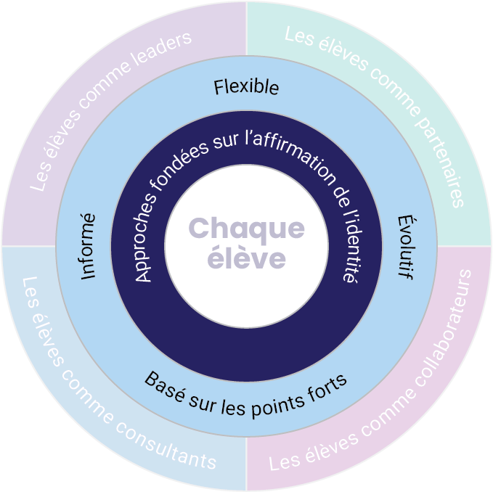
Les fondements de l’engagement des élèves
Approches fondées sur l’affirmation de l’identité
Il est question de mettre l’accent sur l’identité, les compétences et les expériences vécues de chaque élève afin d’améliorer son bien-être. Pour ce faire, les initiatives visant à favoriser l’engagement des élèves doivent tenir compte de leurs points de vue, de leurs modes d’apprentissage et de leur façon d’être.
La flexibilité : permet d’offrir diverses possibilités et de s’adapter à différents horaires, tout en encourageant un dialogue ouvert.
Les points forts individuels : reconnaît et respecte les élèves en tant qu’experts d’eux-mêmes et leur offre des occasions de mettre en valeur leurs points forts.
Le choix des informations : choisir des activités en collaboration avec les élèves et participer pleinement à l’évaluation des initiatives.
L’évolution du processus : s’adapter aux besoins, aux idées et aux points forts changeants des élèves et y réfléchir.
Notes:
L’anneau qui entoure chaque élève concerne les approches fondées sur l’affirmation de l’identité
Parmi les principales priorités des élèves de l’Ontario, le croisement entre l’équité et la santé mentale est en tête de liste. L’engagement des élèves basé sur l’affirmation de l’identité reconnaît, valide et respecte les identités croisées, les antécédents et les expériences des élèves. Il s’agit de démanteler les obstacles systémiques à l’engagement, d’adapter les initiatives aux besoins des élèves et de créer un environnement leur permettant de s’épanouir et de s’exprimer librement.
En effet, pour appuyer la participation des élèves, il est important de :
reconnaître la nature interconnectée des identités des élèves et la réalité des barrières sociales qui se croisent souvent dans leur vie, et qui peuvent avoir un impact sur leur sentiment de bien-être;
comprendre que la stigmatisation liée à la santé mentale peut empêcher les jeunes de participer aux activités de promotion du bien-être dans leur école;
prendre en compte les systèmes d’oppression qui affectent de nombreux élèves ainsi que la manière dont ils peuvent entraver leur engagement;
s’efforcer de briser et d’éliminer les obstacles;
comprendre que chaque élève a des points forts et des idées qui peuvent intéresser d’autres élèves, mais qu’il ne saurait représenter l’ensemble de son groupe;
mener une réflexion critique sur votre pratique, analyser vos préjugés pour comprendre leur impact sur le travail que vous effectuez ainsi que sur les relations que vous entretenez.
Pour être efficace, l’engagement des élèves doit prendre en compte chaque élève, en mettant l’accent sur ceux qui sont victimes de marginalisation et d’oppression, afin de créer délibérément un espace leur permettant de faire entendre leur voix.
Le soutien du bien-être passe par la prise en compte de points de vue et de modes de connaissance diversifiés lors de la planification et de la mise en œuvre des initiatives visant à encourager l’engagement des élèves.
Quatre piliers principaux appuient chaque initiative visant à favoriser l’engagement des élèves :
Flexible, basé sur les points forts, informé et évolutif
Flexible :
Les initiatives efficaces visant à encourager l’engagement des élèves sont censées être flexibles de façon à tenir compte de la diversité des modes de vie des jeunes. Cela comprend les éléments suivants :
Offrir diverses possibilités aux élèves qui leur permettent de choisir leur niveau de participation et de responsabilité.
Offrir des possibilités d’engagement qui se déroulent à différents moments de la journée, de la semaine ou de l’année, afin de tenir compte des emplois du temps et des diverses activités des élèves.
Encourager un dialogue ouvert et permanent avec les élèves afin de comprendre la façon dont leurs attentes et leurs besoins évoluent.
Comprendre que certains élèves qui se portent volontaires pour promouvoir le bien-être et réduire la stigmatisation en milieu scolaire peuvent eux-mêmes être aux prises avec des problèmes de santé mentale ou côtoyer une personne qui en souffre.
Encourager à respecter les limites et à prendre soin de soi afin que les élèves puissent donner le meilleur d’eux-mêmes lorsqu’ils participent à des activités qui leur conviennent.
Basé sur les points forts :
L’engagement doit mettre l’accent tant sur la reconnaissance que sur le renforcement des compétences et des points forts de chaque élève. Cela comprend les éléments suivants :
Reconnaître et respecter le fait que les élèves sont les mieux placés pour parler d’eux-mêmes.
Offrir aux élèves la possibilité de mettre en valeur leurs points forts et leurs aptitudes, d’acquérir de nouvelles compétences et de renforcer leur confiance en soi.
Normaliser les erreurs et offrir aux élèves du soutien lorsqu’ils utilisent leurs points forts, leurs compétences et leurs aptitudes.
Privilégier la promotion de la santé mentale et du bien-être, plutôt que des sujets qui dépassent le champ de connaissances et de compétences des élèves (p. ex., éviter les initiatives liées aux maladies mentales ou à la prévention du suicide, ou celles qui exigent des élèves qu’ils jouent un rôle de soutien ou de conseiller auprès de leurs pairs).
Informé : L’engagement doit être éclairé par les commentaires des élèves, ce qui permet de garantir la transparence et la responsabilité. Cela comprend les éléments suivants :
Comprendre que les élèves savent ce dont ils ont besoin et être à l’écoute de ce qui leur tient à cœur.
Faire participer les élèves à l’élaboration des processus de surveillance, d’évaluation et de rétroaction afin de leur permettre d’acquérir des compétences et de renforcer leur sentiment d’appartenance.
Évaluer les résultats pour célébrer les réussites et déterminer les domaines à améliorer afin d’accroître l’impact des initiatives visant à encourager l’engagement des élèves.
Évolutif :
L’engagement est un processus évolutif qui s’adapte en fonction des objectifs, des idées et des points forts changeants des élèves.
Cela comprend les éléments suivants :
Tenir compte du fait que le public étudiant change et évolue en permanence, de même que ses souhaits, ses besoins, ses idées et ses points forts.
Mettre en avant les souhaits des élèves en laissant la place aux initiatives qu’ils proposent et aux idées qu’ils émettent; ces résultats peuvent ne pas correspondre exactement à ce que vous imaginiez au départ, mais ce n’est pas grave.
Pour en apprendre plus sur les fondements, consultez la Boite à outils sur l’engagement des élèves : https://smho-smso.ca/online-resources/boite-a-outils-sur-lengagement-des-eleves/

Slide 10
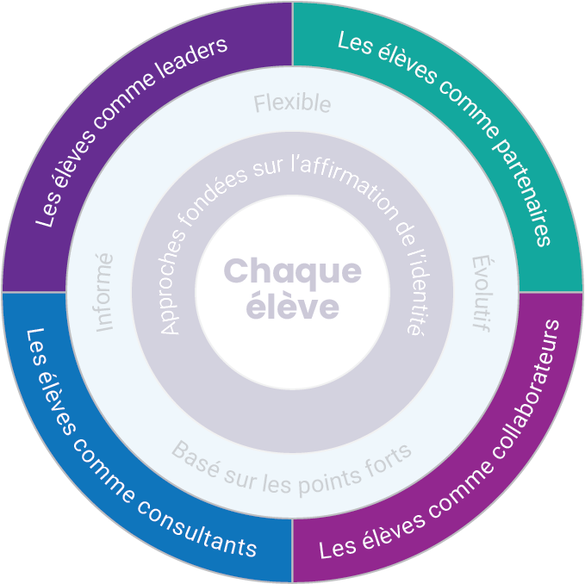
Les niveaux d’engagement des élèves
Les élèves comme leaders – les élèves sont responsables de toutes les phases d’un projet ou d’un programme
Les élèves comme partenaires – les élèves s’engagent dans un partenariat actif et un dialogue ouvert à toutes les étapes
Les élèves comme collaborateurs – les élèves sont invités à faire part de leurs idées et de leurs points de vue lors de l’élaboration des étapes clés du projet
Les élèves comme consultants – Les élèves sont sollicités pour faire part de leurs idées et de leurs points de vue de manière spécifique ou limitée.
Notes:
L’anneau final externe met en évidence les différents niveaux d’engagement des élèves.
La représentation la plus courante des initiatives visant à encourager l’engagement des élèves est celle en diagrammes hiérarchiques sous forme d’échelles ou de triangles. Ce type de diagramme a pour effet de prioriser certaines formes d’engagement par rapport à d’autres.
Au cours de nombreuses conversations, SMS-ON s’est rendu compte que les gens ne veulent pas de hiérarchie. Pour cela, il était important de proposer plusieurs points d’entrée aux élèves pour qu’ils puissent s’engager dans des initiatives qui correspondent à leurs intérêts et à leurs capacités.
Pour démontrer que chaque niveau est important et qu’aucun n’est plus important qu’un autre, ils ont donc utilisé des quadrants.
Les options proposées peuvent également comporter plusieurs niveaux d’engagement, permettant ainsi aux élèves d’acquérir diverses compétences, de s’engager à différents niveaux et d’influencer les résultats selon leurs souhaits.
Les quadrants permettent également une plus grande liberté de mouvement : vers le haut, vers le bas, vers la gauche, vers la droite et d’un bout à l’autre. Ces niveaux sont flexibles. Nous ne sommes pas tenus de nous limiter à un niveau s’il ne répond pas aux besoins des élèves.
Les niveaux d’engagement des élèves sont les suivants:
Les élèves comme leaders –les élèves sont responsables de toutes les phases d’un projet ou d’un programme
Les élèves comme partenaires – les élèves s’engagent dans un partenariat actif et un dialogue ouvert à toutes les étapes
Les élèves comme collaborateurs – les élèves sont invités à faire part de leurs idées et de leurs points de vue lors de l’élaboration des étapes clés du projet
Les élèves comme consultants – Les élèves sont sollicités pour faire part de leurs idées et de leurs points de vue de manière spécifique ou limitée.
Pour en apprendre plus sur les niveaux d’engagement et sur des exemples de conseils scolaires, consultez la Boite à outils sur l’engagement des élèves : https://smho-smso.ca/online-resources/boite-a-outils-sur-lengagement-des-eleves/

Slide 11
Réflexion
RÉFLÉCHIR
Pensez à une initiative récente sur l’engagement des élèves dans votre communauté.
Comment les fondements de l’engagement des élèves ont-ils été démontrés?
Dans quel(s) niveau(x) cette initiative s’inscrit-elle?
Comment avez-vous réfléchi de manière critique à vos propres particularités et à la manière dont elles peuvent influencer vos interactions avec les élèves ainsi que le travail que vous effectuez?
Notes:
Remarques :
Demandez aux participants de prendre quelques minutes pour réfléchir seuls avant de discuter à deux ou en petits groupes.
Créez un espace pour les réussites et les conflits.
Si les participants hésitent à s’exprimer, proposez-leur d’utiliser des notes autocollantes anonymes ou des outils numériques, comme Padlet ou Mentimeter.
-----

Slide 12




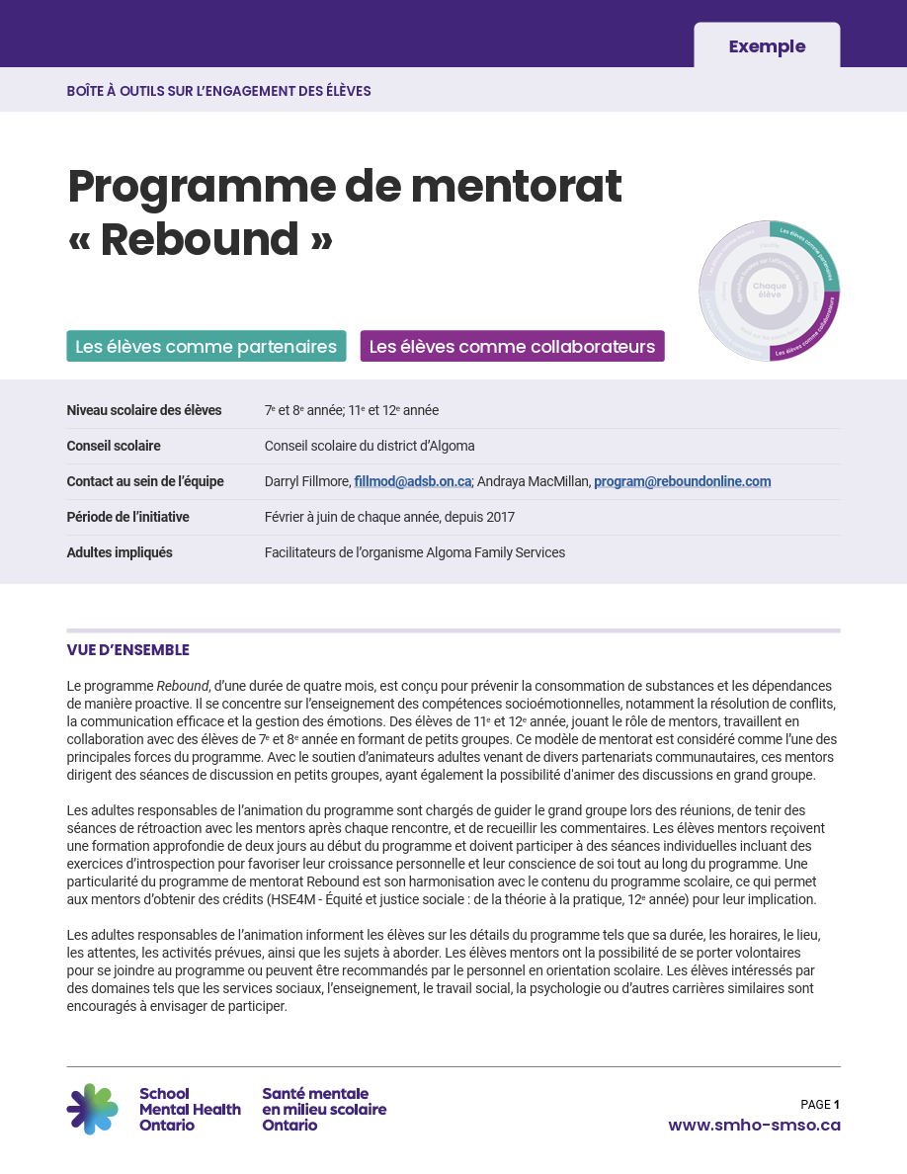





Pleins feux sur les ressources
Points importants à prendre en compte en ce qui concerne des initiatives liées à la promotion de la santé mentale et à la littératie destinées aux élèves
Actions d’un adulte bienveillant dans les initiatives d’engagement des élèves en matière de santé mentale
Recrutement pour des initiatives visant à encourager l’engagement des élèves en matière de santé mentale
CONSTRUISEZ VOTRE
BOÎTE À OUTILS
Exemples
de cas
Notes:
Si vous êtes novice ou si vous avez plusieurs priorités, l’engagement des élèves peut vous sembler intimidant. Si vous vous sentez dépassé ou ne savez pas par où commencer, sachez que vous n’êtes pas le seul. Fort heureusement, divers services de soutien sont à votre disposition.
La Boîte à outils sur l’engagement des élèves contient un certain nombre de ressources et d’exemples qui visent à soutenir ce travail.
Vous trouverez ci-dessous une liste des ressources actuellement disponibles :
Points importants à prendre en compte en ce qui concerne des initiatives liées à la promotion de la santé mentale et à la littératie destinées aux élèves – Des éléments spécifiques à prendre en compte pour créer un environnement favorable et efficace pour les élèves participant à des activités de promotion et de la littératie en matière de santé mentale.
Actions d’un adulte bienveillant dans les initiatives d’engagement des élèves en matière de santé mentale – Des actions et des exercices de réflexion à mener pour devenir un adulte bienveillant à l’égard des élèves que vous accompagnez.
Recrutement pour des initiatives visant à encourager l’engagement des élèves en matière de santé mentale – Les facteurs à prendre en compte pour recruter efficacement des élèves et les amener à devenir des membres et des acteurs importants des initiatives de santé mentale en milieu scolaire.
Exemples concrets – Exemples d’initiatives d’engagement des élèves dans les écoles et les conseils scolaires.
ℹ️ Source : https://smho-smso.ca/online-resources/boite-a-outils-sur-lengagement-des-eleves/

Slide 13
« Tous nos élèves sont des leaders étudiants. »
- Daunte Hillen
Notes:
Daunte Hillen, un membre de ThriveSMH, a déclaré : « Tous nos élèves sont des leaders étudiants. »
Cela nous rappelle que, tandis que nous œuvrons pour encourager l’engagement des élèves, nous reconnaissons leurs points forts, nous remettons en question nos préjugés sur le leadership des élèves et nous restons ouverts à l’apprentissage auprès des plus jeunes.
ℹ️ Source : https://smho-smso.ca/conversations-franches-le-point-de-vue-des-eleves-sur-la-sante-mentale/

Slide 15
Accessibility and mental health are related

Slide 16
Boite à outils sur l’engagement des élèves - 2
Boite à outils sur l’engagement des élèves
Bref aperçu pour le personnel scolaire
Notes:
Remarque :
Les informations de cette présentation sont extraites de la Boîte à outils sur l’engagement des élèves. (https://smho-smso.ca/online-resources/boite-a-outils-sur-lengagement-des-eleves/)
Envisagez d’utiliser une activité brise-glace ou stimulante pour encourager la réflexion sur l’engagement des élèves.
Vous pourriez utiliser une vidéo réalisée par des élèves pour lancer la conversation, ou vous inspirer de vidéos, d’œuvres d’art, de citations, de données ou d’autres éléments provenant de votre communauté (lien vers les vidéos : https://smho-smso.ca/conversations-franches-le-point-de-vue-des-eleves-sur-la-sante-mentale/).
La Boîte à outils sur l’engagement des élèves propose des stratégies pratiques pour appuyer les différents styles de leadership étudiant et pour promouvoir les initiatives en matière de santé mentale au sein des écoles et du système.
Cette boîte à outils traite de l’intérêt des élèves à participer à des rôles de leadership en santé mentale et fournit des conseils pour créer des environnements qui renforcent l’engagement des élèves dans la promotion de la santé mentale et du bien-être.
De nombreuses personnes ont participé à l’élaboration de cette boîte à outils, notamment le personnel de soutien aux élèves, le personnel enseignant, les directions et directions adjointes d’écoles, le personnel des conseils scolaires et les élèves, etc.
La boîte à outils a été conçue à l’aide de plusieurs ressources concises.
Nous l’avons conçue pour en faire une ressource pérenne que nous enrichirons à mesure que nous continuerons à apprendre et à évoluer ensemble.
Voici les différentes composantes de cette boîte à outils :
Notre modèle d’engagement des élèves – Des informations clés sur l’engagement des élèves et ses avantages.
Les fondements d’un engagement véritable des élèves – Les concepts clés qui servent de pierres angulaires pour favoriser un véritable engagement des élèves.
Niveau d’engagement des élèves dans des initiatives de santé mentale en milieu scolaire – Des approches générales sur la manière dont les élèves peuvent s’engager dans des initiatives de santé mentale à l’école.
Points importants à prendre en compte en ce qui concerne des initiatives liées à la promotion de la santé mentale et à la littératie destinées aux élèves – Des éléments spécifiques à prendre en compte pour créer un environnement favorable et efficace pour les élèves participant à des activités de promotion et de la littératie en matière de santé mentale.
Actions d’un adulte bienveillant dans les initiatives d’engagement des élèves en matière de santé mentale – Des actions et des exercices de réflexion à mener pour devenir un adulte bienveillant à l’égard des élèves que vous aidez.
Recrutement pour des initiatives visant à encourager l’engagement des élèves en matière de santé mentale – Les facteurs à prendre en compte pour recruter efficacement des élèves et les amener à devenir des membres et des acteurs importants des initiatives de santé mentale en milieu scolaire.
Exemples concrets – Exemples d’initiatives d’engagement des élèves dans les écoles et les conseils scolaires.

Slide 17
Boite à outils sur l’engagement des élèves 3
Une série de ressources brèves pour favoriser l’engagement des élèves
Vous y trouverez des informations et des conseils pour comprendre comment les élèves s’engagent en faveur de la promotion de la santé mentale et de la réduction de la stigmatisation, des pratiques de recrutement inclusives, des conseils pour les adultes bienveillants, etc.
Objectif : améliorer les connaissances du personnel scolaire sur les avantages de l’engagement des élèves et les pratiques efficaces, en mettant l’accent sur l’engagement des élèves ayant différents profils
Public : tout le personnel scolaire et du conseil scolaire
Notes:
Santé mentale en milieu scolaire Ontario a élaboré une Boîte à outils sur l’engagement des élèves afin de vous aider dans ce travail.
Cette boîte à outils passe en revue son modèle d’engagement des élèves et propose une série de ressources utiles pour vous et les membres de votre équipe.
Le contenu de cette présentation a été élaboré grâce aux informations fournies dans la boîte à outils. Tout au long de la séance d’aujourd’hui, nous vous encourageons à réfléchir à votre travail et à explorer de nouvelles façons d’améliorer, d’amplifier et d’étendre vos efforts.
Nous espérons que ce webinaire vous aidera à réfléchir à votre approche actuelle en matière d’engagement des élèves, à déterminer vos objectifs et à identifier quelques stratégies qui vous aideront à passer à l’étape suivante.
N’oubliez pas que l’engagement des élèves est un processus qui nécessite des progrès constants, réalisés pas à pas.
Consultez https://smho-smso.ca/online-resources/boite-a-outils-sur-lengagement-des-eleves/

Slide 18
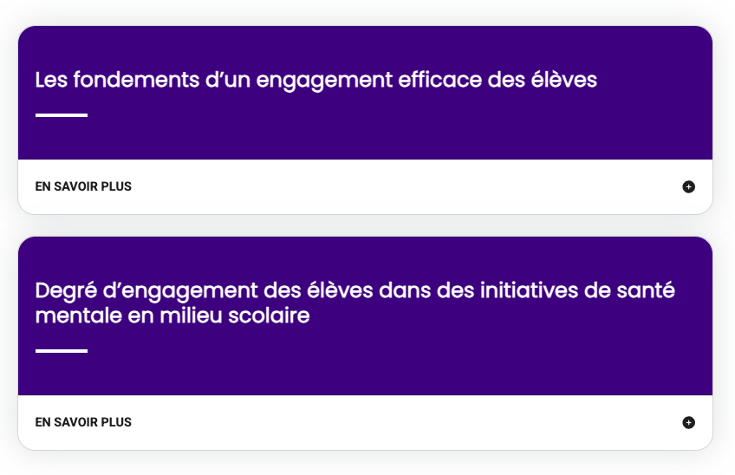
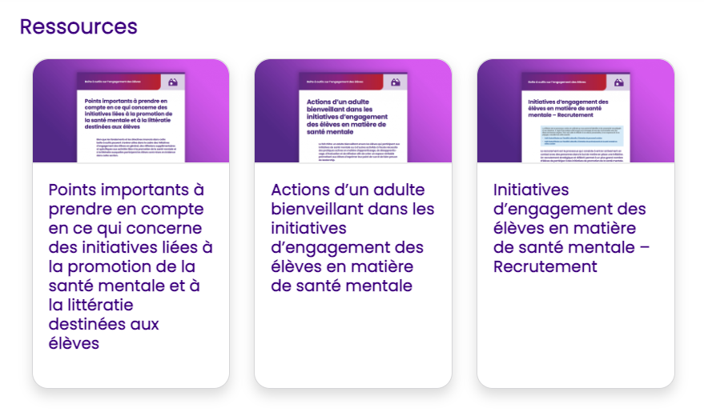
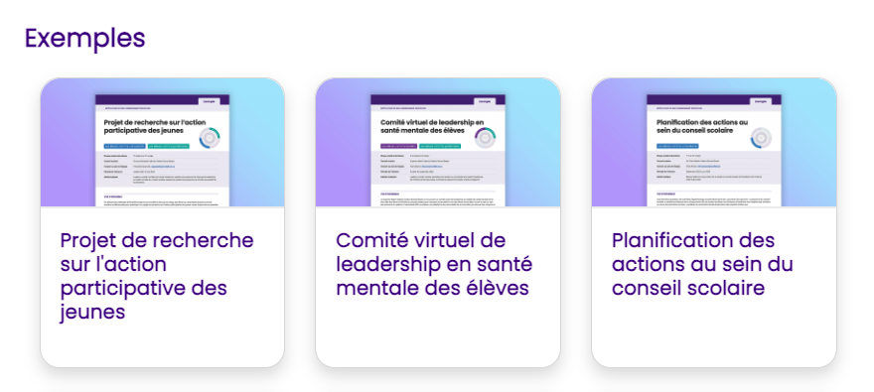
Aperçu de la présentation
Comprendre l’engagement des élèves
Le modèle de Santé mentale en milieu scolaire en matière d’engagement des élèves
Ressources pour favoriser l’engagement des élèves
Exemples concrets
Notes:
Cette diapositive vous donne un aperçu de ce que nous allons explorer ensemble pour approfondir notre compréhension de l’engagement des élèves dans les initiatives de santé mentale à l’école.

Slide 19
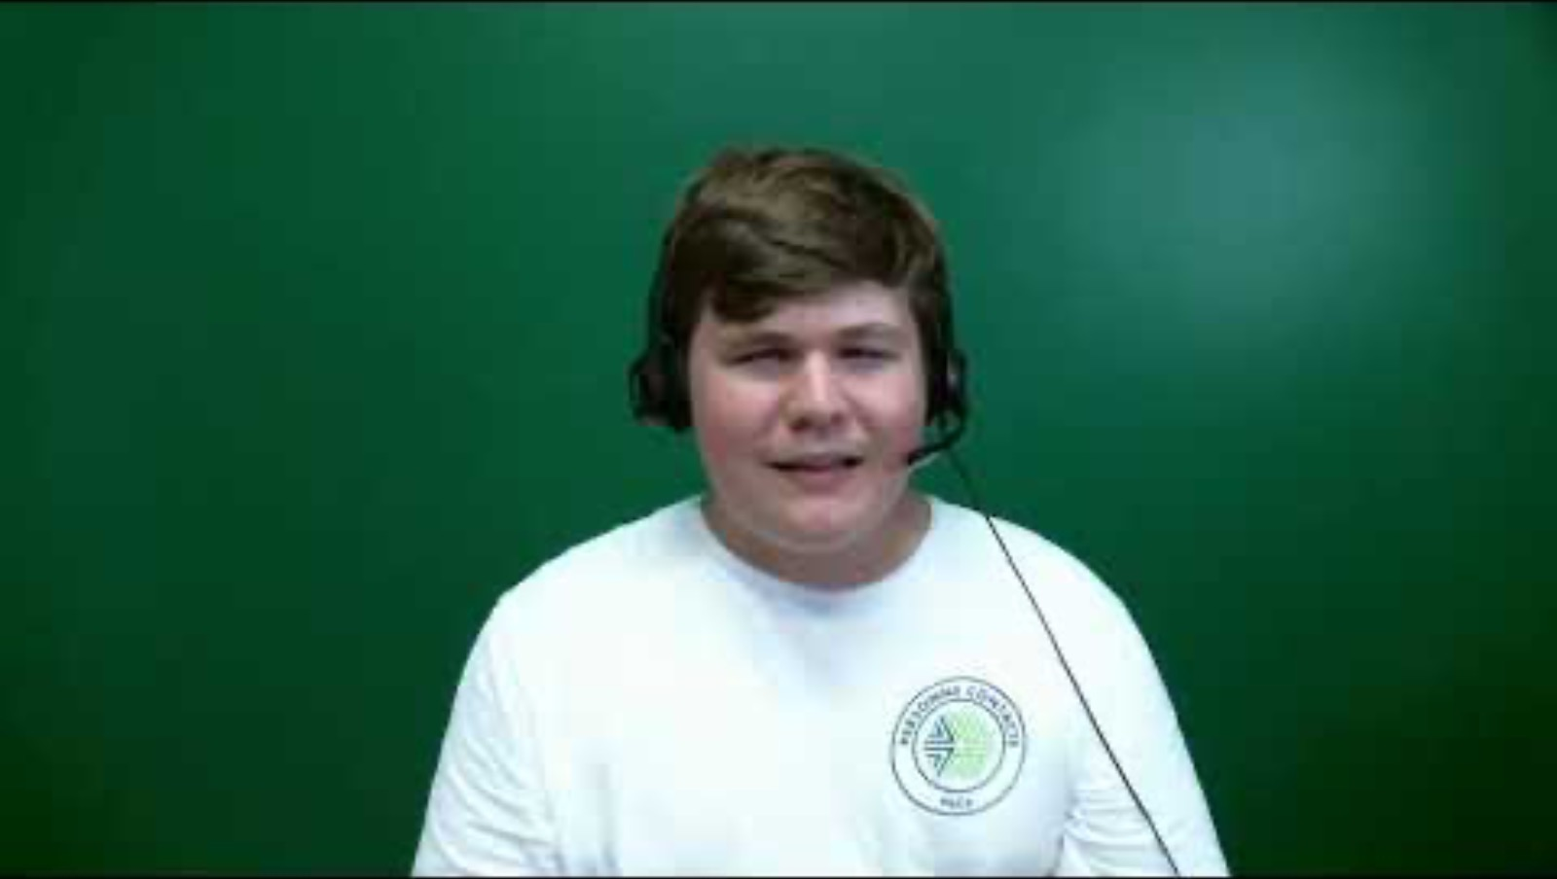
Mise en situation : Observations de Alex
Notes:
Pour nous aider à entamer la réflexion sur l’engagement des élèves, Alex souligne que la véritable inclusion dans les écoles ne consiste pas seulement à inviter les élèves handicapés à participer, mais aussi à éliminer activement les obstacles et à créer des environnements accessibles où ils se sentent véritablement à leur place.
Prenez le temps de réfléchir à vos expériences :
Avez-vous déjà fait partie d’un groupe ou d’un système où vous vous sentiez invisible? Qu’est-ce qui vous a donné cette impression?
Vous souvenez-vous d’une situation au cours de laquelle un simple geste a suffi pour susciter en vous le sentiment d’être véritablement considéré, intégré et soutenu?
Comment pourriez-vous reproduire cela avec le personnel ou les élèves que vous aidez?
ℹ️ Source : https://smho-smso.ca/conversations-franches-le-point-de-vue-des-eleves-sur-la-sante-mentale/

Slide 20
Comprendre l’engagement des élèves
COMPRENDRE
LE SUJET
1

Slide 21

Quels sont les premiers mots qui vous viennent à l’esprit lorsque vous pensez à l’engagement des élèves?
RÉFLÉCHIR
Notes:
Remarques :
Demandez aux participants de prendre quelques minutes pour réfléchir seuls avant de discuter à deux ou en petits groupes.
Créez un espace pour les réussites et les conflits
Si les participants hésitent à s’exprimer, proposez-leur d’utiliser des notes autocollantes anonymes ou des outils numériques, comme Padlet ou Mentimeter.

Slide 22

En quoi consiste l’engagement des élèves? 2
L’engagement des élèves est un processus continu qui vise à établir, en co-création avec les élèves, les conditions et les possibilités nécessaires pour qu’ils puissent participer de manière significative et influencer les résultats les concernant.
Une participation authentique repose sur la valorisation et l’amplification des points de vue et des expériences de chaque élève. Cela exige du personnel scolaire et du système éducatif de mener une réflexion critique sur leurs préjugés personnels et professionnels, ainsi que sur les obstacles systémiques qui ont une incidence sur l’engagement.
Est-ce que les mots qui vous sont venus à l’esprit étaient similaires?
Maintenant que vous connaissez cette définition, en quoi votre réponse pourrait-elle changer?
Notes:
En tant que membre du personnel, vous participez sans doute déjà à de nombreuses initiatives inspirées par les élèves, menées par les élèves, dans lesquelles ils jouent un rôle central.
L’engagement des élèves est un processus continu qui vise à établir, en co-création avec les élèves, les conditions et les possibilités nécessaires pour qu’ils puissent participer de manière significative et influencer les résultats les concernant.
Une participation authentique repose sur la valorisation et l’amplification des points de vue et des expériences de chaque élève. Cela exige du personnel scolaire et du système éducatif de mener une réflexion critique sur leurs préjugés personnels et professionnels, ainsi que sur les obstacles systémiques qui ont une incidence sur l’engagement.
Remarques sur les mots en caractères gras :
Processus continu :
L’engagement des élèves fait partie du fonctionnement d’une école.
C’est une pratique continue qui a des effets positifs sur les jeunes.
Co-création : Elle met en avant la collaboration entre les élèves et les membres du personnel lorsqu’il s’agit de façonner les initiatives auxquelles ils participent.
Manière significative : Les élèves sont orientés vers des possibilités qu’ils jugent importantes et qui leur permettent d’élargir leur réseau tout en suscitant leur intérêt.
Valorisation : il s’agit de reconnaître de manière active la valeur, la dignité et les points de vue de tous les élèves, de respecter l’importance de leurs identités, de leurs expériences et de leurs contributions.
Amplification : « amplifier délibérément la voix de ceux qui sont souvent marginalisés ou réduits au silence » (Higgs et coll., 2021), en veillant à ce que la voix des personnes les plus marginalisées soit entendue, respectée et à même d’influencer les décisions.
Réflexion critique : il s’agit de demander au personnel d’examiner attentivement la situation afin de s’assurer que tous les élèves ont accès à ces possibilités.

Slide 23
Réflexion
RÉFLÉCHIR
Quels sont les avantages de l’engagement des élèves?
(pour les élèves, les adultes bienveillants, les écoles et les systèmes scolaires)
Notes:
Remarques :
Demandez aux participants de prendre quelques minutes pour réfléchir seuls avant de discuter à deux ou en petits groupes.
Créez un espace pour les réussites et les conflits
Si les participants hésitent à s’exprimer, proposez-leur d’utiliser des notes autocollantes anonymes ou des outils numériques, comme Padlet ou Mentimeter.

Slide 24
Les avantages de l’engagement des élèves
Selon les élèves, la participation aux initiatives permet :
de se sentir davantage impliqués et soutenus dans leur école;
d’atténuer la stigmatisation liée à la santé mentale;
de rendre l’école plus amusante !
En ce qui concerne les adultes bienveillants, les écoles et les systèmes, il est question :
de mieux comprendre les besoins et les attentes des élèves;
d’introduire de nouvelles idées et des solutions créatives;
de renforcer l’utilisation des services et des programmes de santé mentale.
L’engagement réel des élèves est un facteur de protection pour leur santé mentale.
Notes:
Au moment d’élaborer la boîte à outils, Santé mentale en milieu scolaire Ontario a demandé aux élèves de lui faire part de leurs opinions sur les avantages de l’engagement des élèves.
Voici la liste qu’ils nous ont transmise.
Chaque élément, lié à l’expérience des élèves, est également appuyé par la documentation.

Slide 25

Source : #ONécoute 2021
Notes:
En plus des avantages de l’engagement des élèves mentionnés dans la documentation, les élèves ont aussi exprimé leur intérêt pour des initiatives de leadership étudiant et de promotion de la santé mentale dans leurs écoles.
Dans le cadre de l’initiative #ONécoute 2021, les élèves ont déclaré qu’ils aimeraient avoir accès à davantage d’occasions de leadership et créer un espace pour accueillir différents styles de leadership.
Les élèves souhaitent que les différents styles de leadership soient reconnus et valorisés, et ce, en leur offrant diverses occasions d’exercer des rôles de leadership.
Les élèves souhaiteraient être davantage représentés dans les initiatives en matière de santé mentale, afin de promouvoir la participation de l’ensemble des élèves, quelle que soit leur origine.
Pour renforcer leur aptitude à diriger et leur implication, les élèves souhaitent pouvoir acquérir de nouvelles compétences et les mettre en pratique.
ℹ️ Source #ONecoute 2021 :
La voix des élèves sur la santé mentale – Rapport final (https://smho-smso.ca/online-resources/onecoute-2021-la-voix-des-eleves-sur-la-sante-mentale-rapport-final/)

Slide 26
Le modèle de Santé mentale en milieu scolaire Ontario en matière d’engagement des élèves
COMPRENDRE
LE SUJET
1
Notes:
À l’écran, se trouve le modèle de Santé mentale en milieu scolaire Ontario en matière d’engagement des élèves.
Au centre du diagramme se trouve « Chaque élève » qui joue un rôle actif dans la structuration de l’engagement des élèves dans les initiatives scolaires.
« Chaque élève » est entouré par des « approches fondées sur l’affirmation de l’identité »; l’engagement des élèves axé sur l’affirmation identitaire vise à reconnaître, à valider et à respecter les identités, les origines et les expériences croisées de chaque élève.
L’anneau suivant met l’accent sur la flexibilité, la reconnaissance et le renforcement des points forts des élèves, ainsi que sur la prise de décisions éclairées et l’adaptation des stratégies pour répondre à leurs besoins en constante évolution, car ces éléments constituent les fondements de chaque initiative.
L’anneau final externe correspond aux différents niveaux d’engagement :
Les élèves comme consultants
Les élèves comme leaders
Les élèves comme partenaires
Les élèves comme collaborateurs

Slide 27
Foundations of student engagement
Approches fondées sur l’affirmation de l’identité
Une approche d’affirmation identitaire en matière d’engagement des élèves met l’accent sur l’identité, les compétences et les expériences vécues de chaque élève.
Pour améliorer le bien-être des élèves, les initiatives visant à favoriser leur participation élèves doivent tenir compte de leurs points de vue, de leurs façons de savoir et d’être.
Notes:
Dans les prochaines diapositives, nous nous concentrerons sur les fondements de l’engagement des élèves, en examinant de plus près les deux anneaux centraux du modèle.
L’anneau concernant les approches fondées sur l’affirmation de l’identité entoure « Chaque élève ».
Parmi les principales priorités des élèves de l’Ontario, le croisement entre l’équité et la santé mentale est en tête de liste. L’engagement des élèves fondé sur l’affirmation de l’identité reconnaît, valide et respecte les identités croisées, les antécédents et les expériences des élèves.
Il s’agit de démanteler les obstacles systémiques à l’engagement, d’adapter les initiatives aux besoins des élèves et de créer un environnement leur permettant de s’épanouir et de s’exprimer librement.
En effet, pour renforcer la participation des élèves, il est important de :
reconnaître la nature interconnectée des identités des élèves et la réalité des barrières sociales qui se croisent souvent dans leur vie, et qui peuvent avoir un impact sur leur sentiment de bien-être;
comprendre que la stigmatisation liée à la santé mentale peut empêcher les jeunes de participer aux activités de promotion de la santé mentale à l’école;
prendre en compte les systèmes d’oppression qui affectent de nombreux élèves ainsi que la manière dont ils peuvent entraver leur engagement;
s’efforcer de briser et d’éliminer les obstacles;
comprendre que chaque élève a des points forts et des idées qui peuvent intéresser d’autres élèves, mais qu’il ne saurait représenter l’ensemble de son groupe;
mener une réflexion critique sur votre pratique, analyser vos préjugés pour comprendre leur impact sur le travail que vous effectuez ainsi que sur les relations que vous entretenez.
Pour être efficace, l’engagement des élèves doit prendre en compte chaque élève, en mettant l’accent sur ceux qui sont victimes de marginalisation et d’oppression, afin de créer délibérément un espace leur permettant de faire entendre leur voix.
Pour améliorer le bien-être des élèves, les initiatives visant à favoriser leur participation élèves doivent tenir compte de leurs points de vue, de leurs façons de savoir et d’être.
🧩Ressources connexes :
L’affirmation identitaire en matière de santé mentale en milieu scolaire : un cadre pour la réflexion et l’action. (https://smho-smso.ca/a-propos-de-nous/laffirmation-identitaire/)

Slide 28
Les fondements de l’engagement des élèves 2
La flexibilité : permet d’offrir diverses possibilités et de s’adapter à différents horaires, tout en encourageant un dialogue ouvert.
Les points forts individuels : reconnaît et respecte les élèves en tant qu’experts d’eux-mêmes et leur offre des occasions de mettre en valeur leurs points forts.
Le choix des informations : choisir des activités en collaboration avec les élèves et participer pleinement à l’évaluation des initiatives.
L’évolution du processus : s’adapter aux besoins, aux idées et aux points forts changeants des élèves et y réfléchir.
Notes:
Quatre piliers principaux appuient chaque initiative visant à favoriser l’engagement des élèves :
Flexible, basé sur les points forts, informé et évolutif
Flexible :
Les initiatives efficaces visant à encourager l’engagement des élèves sont censées être flexibles de façon à tenir compte de la diversité des modes de vie des jeunes. Cela comprend les éléments suivants :
Offrir diverses possibilités aux élèves qui leur permettent de choisir leur niveau de participation et de responsabilité.
Offrir des possibilités d’engagement qui se déroulent à différents moments de la journée, de la semaine ou de l’année, afin de tenir compte des emplois du temps et des diverses activités des élèves.
Encourager un dialogue ouvert et permanent avec les élèves afin de comprendre la façon dont leurs attentes et leurs besoins évoluent.
Comprendre que certains élèves qui se portent volontaires pour promouvoir le bien-être et réduire la stigmatisation en milieu scolaire peuvent eux-mêmes être aux prises avec des problèmes de santé mentale ou côtoyer une personne qui en souffre.
Encourager à respecter les limites et à prendre soin de soi afin que les élèves puissent donner le meilleur d’eux-mêmes lorsqu’ils participent à des activités qui leur conviennent.
Basé sur les points forts :
L’engagement doit mettre l’accent tant sur la reconnaissance que sur le renforcement des compétences et des points forts de chaque élève. Cela comprend les éléments suivants :
Reconnaître et respecter le fait que les élèves sont les mieux placés pour parler d’eux-mêmes.
Offrir aux élèves la possibilité de mettre en valeur leurs points forts et leurs aptitudes, d’acquérir de nouvelles compétences et de renforcer leur confiance en soi.
Normaliser les erreurs et offrir aux élèves du soutien lorsqu’ils utilisent leurs points forts, leurs compétences et leurs aptitudes.
Privilégier la promotion de la santé mentale et du bien-être, plutôt que des sujets qui dépassent le champ de connaissances et de compétences des élèves (p. ex., éviter les initiatives liées aux maladies mentales ou à la prévention du suicide, ou celles qui exigent des élèves qu’ils jouent un rôle de soutien ou de conseiller auprès de leurs pairs).
Informé : L’engagement doit être éclairé par les commentaires des élèves, ce qui permet de garantir la transparence et la responsabilité. Cela comprend les éléments suivants :
Comprendre que les élèves savent ce dont ils ont besoin et être à l’écoute de ce qui leur tient à cœur.
Faire participer les élèves à l’élaboration des processus de surveillance, d’évaluation et de rétroaction afin de leur permettre d’acquérir des compétences et de renforcer leur sentiment d’appartenance.
Évaluer les résultats pour célébrer les réussites et déterminer les domaines à améliorer afin d’accroître l’impact des initiatives visant à encourager l’engagement des élèves.
Évolutif :
L’engagement est un processus évolutif qui s’adapte en fonction des objectifs, des idées et des points forts changeants des élèves.
Cela comprend les éléments suivants :
Tenir compte du fait que le public étudiant change et évolue en permanence, de même que ses souhaits, ses besoins, ses idées et ses points forts.
Mettre en avant les souhaits des élèves en laissant la place aux initiatives qu’ils proposent et aux idées qu’ils émettent; ces résultats peuvent ne pas correspondre exactement à ce que vous imaginiez au départ, mais ce n’est pas grave.

Slide 29
Degrees of student engagement
Niveaux d’engage-ment des élèves
Notes:
L’anneau final externe met en évidence les différents niveaux d’engagement des élèves.
En élaborant ce modèle, Santé mentale en milieu scolaire Ontario a voulu s’éloigner des hiérarchies traditionnelles (comme les échelles ou les pyramides) souvent utilisées pour représenter les niveaux d’engagement. Au cours des consultations, ils ont entendu dire à plusieurs reprises que les gens ne voulaient pas que l’engagement soit hiérarchisé ou considéré comme linéaire.
Au contraire, ils voulaient faire passer l’idée que les élèves peuvent intégrer les initiatives à différents moments et que toutes les formes d’engagement sont précieuses.
C’est la raison pour laquelle des quadrants ont été utilisés dans ce cas.
Ce format montre que tous les niveaux d’engagement sont importants.
Les élèves ont ainsi la possibilité de contribuer aux activités en fonction de leurs intérêts, de leur niveau de confort et de leurs capacités à un certain moment. Les possibilités d’engagement peuvent correspondre à un ou plusieurs niveaux à la fois.
Cette démarche favorise une certaine flexibilité quant à la participation des élèves, qu’ils commencent tout juste à s’impliquer ou qu’ils assument un rôle plus important en matière de planification ou de prise de décision. En outre, elle permet de promouvoir différents types de progrès, d’influence et d’acquisition de compétences.
L’utilisation des quadrants présente un autre avantage : elle permet des mouvements dans toutes les directions (p. ex., à gauche, à droite, vers le haut et vers le bas), ce qui montre que l’engagement est fluide et non figé. Le rôle des élèves dans une initiative peut changer en fonction de l’évolution de leurs besoins, de leurs situations ou de leurs intérêts.
Dans la section suivante, nous examinerons chacun de ces niveaux en détail, en nous appuyant sur des exemples pour illustrer leur mise en pratique.

Slide 30
Niveaux d’engagement des élèves
Les élèves comme leaders –les élèves sont responsables de toutes les phases d’un projet ou d’un programme
Les élèves comme partenaires – les élèves s’engagent dans un partenariat actif et un dialogue ouvert à toutes les étapes
Les élèves comme collaborateurs – les élèves sont invités à faire part de leurs idées et de leurs points de vue lors de l’élaboration des étapes clés du projet
Les élèves comme consultants – les élèves sont sollicités pour faire part de leurs idées et de leurs points de vue de manière spécifique ou limitée.
Notes:
L’anneau final externe met en évidence les différents niveaux d’engagement des élèves.
La représentation la plus courante des initiatives visant à encourager l’engagement des élèves est celle en diagrammes hiérarchiques sous forme d’échelles ou de triangles. Ce type de diagramme a pour effet de prioriser certaines formes d’engagement par rapport à d’autres.
Au cours de nombreuses conversations, SMS-ON s’est rendu compte que les gens ne veulent pas de hiérarchie. Pour cela, il était important de proposer plusieurs points d’entrée aux élèves pour qu’ils puissent s’engager dans des initiatives qui correspondent à leurs intérêts et à leurs capacités.
Pour démontrer que chaque niveau est important et qu’aucun n’est plus important qu’un autre, ils ont donc utilisé des quadrants.
Les options proposées peuvent également comporter plusieurs niveaux d’engagement, permettant ainsi aux élèves d’acquérir diverses compétences, de s’engager à différents niveaux et d’influencer les résultats selon leurs souhaits.
Les quadrants permettent également une plus grande liberté de mouvement : vers le haut, vers le bas, vers la gauche, vers la droite et d’un bout à l’autre.
Ces niveaux sont flexibles. Nous ne sommes pas tenus de nous limiter à un niveau s’il ne répond pas aux besoins des élèves.
Les niveaux d’engagement des élèves sont les suivants :
Les élèves comme leaders –les élèves sont responsables de toutes les phases d’un projet ou d’un programme
Les élèves comme partenaires – les élèves s’engagent dans un partenariat actif et un dialogue ouvert à toutes les étapes
Les élèves comme collaborateurs – les élèves sont invités à faire part de leurs idées et de leurs points de vue lors de l’élaboration des étapes clés du projet
Les élèves comme consultants – Les élèves sont sollicités pour faire part de leurs idées et de leurs points de vue de manière spécifique ou limitée.
Pour en apprendre plus sur les niveaux d’engagement et sur les exemples de conseils scolaires, consultez la Boite à outils sur l’engagement des élèves : https://smho-smso.ca/online-resources/boite-a-outils-sur-lengagement-des-eleves/

Slide 31
Réflexion
RÉFLÉCHIR
Pensez à une initiative récente sur l’engagement des élèves dans votre école ou votre conseil scolaire. Quels étaient les fondements de cet engagement et comment les élèves ont-ils influencé les décisions ou les résultats?
Que vous disent les élèves au sujet de leurs priorités? Quelles possibilités ont-ils (ou ont-ils besoin) pour les mettre en œuvre ou agir en conséquence?
Comment intégrez-vous les besoins et les identités des élèves défavorisés ou de ceux que le système a exclus par le passé de vos pratiques d’engagement? De quelle manière pourrait-on renforcer cet alignement?
Notes:
Remarques :
Demandez aux participants de prendre quelques minutes pour réfléchir seuls avant de discuter à deux ou en petits groupes.
Créez un espace pour les réussites et les conflits.
Si les participants hésitent à s’exprimer, proposez-leur d’utiliser des notes autocollantes anonymes ou des outils numériques, comme Padlet ou Mentimeter.

Slide 32
Student engagement in mental health promotion initiatives
EXPLORER LES STRATÉGIES
1
Points importants à prendre en compte en ce qui concerne des initiatives liées à la promotion de la santé mentale et à la littératie destinées aux élèves
Notes:
Nous allons maintenant nous concentrer sur les points importants à prendre en compte en ce qui concerne des initiatives liées à la promotion de la santé mentale et à la littératie destinées aux élèves.
Les élèves peuvent montrer leur engagement de différentes manières et sur des sujets très variés. Pour ce qui est de la santé mentale, il est essentiel de planifier avec soin les initiatives en matière de santé mentale en milieu scolaire pour veiller à ce qu’elles :
soient axées sur les points forts et le bien-être des élèves;
permettent de soutenir les élèves en bonne santé mentale, ainsi que ceux qui peuvent souffrir de problèmes de santé mentale ou de maladies mentales plus graves;
produisent les effets positifs escomptés, tels qu’aider les élèves à acquérir les compétences nécessaires pour préserver leur santé mentale, réduire la stigmatisation ou les sensibiliser aux ressources et services de soutien disponibles pour faire face aux problèmes de santé mentale.
Les élèves sont en mesure de s’entraider et de favoriser la santé mentale et le bien-être.
Les initiatives de promotion de la santé mentale visent souvent à :
aider les élèves à acquérir des compétences de vie et à en apprendre davantage en matière de santé mentale et de bien-être;
modéliser des attitudes et des stratégies d’adaptation saines;
aider les élèves à connaître les ressources et les services de soutien qui sont à leur disposition;
encourager les élèves à demander de l’aide s’ils en ont besoin;
réduire la stigmatisation liée à la santé mentale.
🧩 Ressources connexes
Outil d’aide à la décision en matière de santé mentale en milieu scolaire : Initiatives liées à la sensibilisation de la santé mentale des élèves – Pour directions et directions adjointes d’écoles https://smho-smso.ca/online-resources/outil-daide-a-la-decision-en-matiere-de-sante-mentale-dans-les-ecoles-initiatives-liees-a-la-sensibilisation-de-la-sante-mentale-des-eleves-pour-directions-et-directions-adjoint/
Outil d’aide à la décision – Liste de contrôle concernant les activités liées à la sensibilisation de la santé mentale des élèves https://smho-smso.ca/online-resources/outil-daide-a-la-decision-liste-de-controle-concernant-les-activites-liees-a-la-sensibilisation-de-la-sante-mentale-des-eleves/
Outil d’aide à la décision en matière de santé mentale en milieu scolaire : Initiatives de soutien par les pairs https://smho-smso.ca/online-resources/outil-daide-a-la-decision-en-matiere-de-sante-mentale-en-milieu-scolaire-initiatives-liees-au-soutien-par-les-pairs-version-destinee-aux-leaders-du-systeme-et-des-ecoles/
Outil de référence pour le soutien par les pairs à l’intention des élèves https://smho-smso.ca/online-resources/outil-de-reference-pour-le-soutien-par-les-pairs-a-lintention-des-eleves/
Leaders en santé mentale de votre conseil scolaire https://smho-smso.ca/a-propos-de-nous/trouvez-votre-leader-en-sante-mentale/

Slide 33

Points à considérer avant de faire participer les élèves à des initiatives de promotion de la santé mentale
Faites le point sur vous-même
Renforcez vos connaissances
Familiarisez-vous avec les voies à suivre pour obtenir de l’aide
Faites appel aux co-animateurs ou co-animatrices
Déterminez le moment le plus opportun pour le faire
Notes:
Avant d’interagir avec les élèves :
Faites le point sur vous-même :
Prendre soin de notre santé mentale est très important. Prenez le temps de vous demander si vous êtes prêt à assumer ce rôle de soutien.
N’hésitez pas à demander de l’aide aux personnes ressources compétentes si nécessaire.
Renforcez vos connaissances :
Renforcez vos connaissances en matière de santé mentale, d’équité et de réconciliation.
Utilisez des ressources telles que les modules gratuits pour sensibiliser à la santé mentale et les outils de réflexion sur l’humilité culturelle proposés par Santé mentale en milieu scolaire Ontario.
Familiarisez-vous avec les voies à suivre pour obtenir de l’aide :
Familiarisez-vous avec les différentes voies d’accès au soutien offertes aux élèves souffrant de problèmes de santé mentale dans votre école.
Si l’initiative a lieu après les heures de classe, pensez à la manière dont vos méthodes de soutien pourraient également changer.
Faites appel aux co-animateurs/co-animatrices :
N’oubliez pas de faire appel aux co-animateurs, en invitant le personnel enseignant ou le personnel de soutien aux élèves à partager les responsabilités.
La coanimation permet à une personne de se concentrer sur l’animation des discussions, tandis que l’autre observe les réactions des élèves et traite les éventuels problèmes.
Il est possible que votre présence quotidienne à l’école, ainsi que celle de votre co-animateur ou co-animatrice, ne soient pas garanties.
C’est l’occasion de discuter avec les élèves pour savoir qui d’autre pourrait faire partie de l’équipe d’adultes bienveillants et être plus disponible.
Pour déterminer qui serait le mieux placé pour coanimer et soutenir la création d’un espace visant à promouvoir la santé mentale positive, examinez les paramètres de votre initiative.
Déterminez le moment le plus opportun pour le faire :
Soyez attentif à l’horaire des réunions pour disposer de suffisamment de temps pour suivre les élèves après la réunion.
Évitez de programmer des activités liées à la santé mentale le vendredi et réfléchissez bien aux initiatives à mettre en œuvre pendant les périodes de postvention.
🧩 Ressources connexes :
Conseils sur la résilience personnelle – Prends soin de toi https://smho-smso.ca/online-resources/resilience-personnelle/
Cours de littératie en santé mentale à l’intention du personnel scolaire
https://smho-smso.ca/personnel-enseignant-et-professionnels-de-soutien-aux-eleves/cours-de-litteratie-en-sante-mentale-en-ligne/
Cours de littératie en santé mentale à l’intention du personnel scolaire
https://smho-smso.ca/personnel-enseignant-et-professionnels-de-soutien-aux-eleves/cours-de-litteratie-en-sante-mentale-en-ligne/
Outil d’autoréflexion sur l’humilité culturelle à l’intention du personnel scolaire
https://smho-smso.ca/online-resources/outil-dautoreflexion-sur-lhumilite-culturelle-a-lintention-du-personnel-scolaire/
Outil d’autoréflexion sur l’humilité culturelle à l’intention des professionnels de la santé mentale en milieu scolaire https://smho-smso.ca/online-resources/outil-dautoreflexion-sur-lhumilite-culturelle-a-lintention-des-professionnels-de-la-sante-mentale-en-milieu-scolaire/
Cercle de soutien et voies d’accès systémiques – Organigramme, Feuille de route, et Aide-mémoire personnalisé
https://smho-smso.ca/online-resources/cercle-de-soutien-et-voies-dacces-systemiques-organigramme-feuille-de-route-et-aide-memoire-personnalise/
Guide de référence UN APPEL
https://smho-smso.ca/online-resources/un-appel-guide-de-reference/smho-smso.ca
Se préparer; prévenir; réagir : La littératie en matière de prévention du suicide chez les jeunes et de promotion de la vie – Guide de référence à l’intention du personnel scolaire https://smho-smso.ca/online-resources/se-preparer-prevenir-reagir-litteratie-en-matiere-de-prevention-du-suicide-et-de-promotion-de-la-vie-pour-le-personnel-scolaire-guide-de-reference-rapide-pour-le-personnel-scolaire/

Slide 34

Points à prendre en considération lors de la participation des élèves à des initiatives de promotion de la santé mentale
Nouer des relations
Renforcer les connaissances des élèves en matière de santé mentale
Définir un objectif et un but communs
Élaborer des ententes et définir les attentes du groupe
Partager les ressources
Notes:
Lorsque vous interagissez avec les élèves
Nouer des relations : Dans le cadre de cette initiative, veillez à établir des relations en tissant des liens entre les élèves et en promouvant une culture de soutien. Adoptez un ton positif et encourageant, en mettant l’accent sur le bien-être, l’appartenance, l’espoir et la joie.
Renforcer les connaissances des élèves en matière de santé mentale : Le renforcement des connaissances des élèves en matière de santé mentale est un élément clé de l’engagement des élèves dans les initiatives de santé mentale à l’école.
Reconnaissez et sachez que la santé mentale et les maladies mentales sont perçues et traitées selon des approches différentes d’une culture à l’autre. L’approche occidentale de la santé mentale est davantage individualiste et axée sur les compétences. Cette approche peut ne pas convenir à tous les élèves et à leurs familles. Découvrez différentes façons d’aborder et d’appréhender la santé mentale et le bien-être.
Définir un objectif et un but communs : Définissez un objectif commun en collaborant avec les élèves pour établir des objectifs adaptés à leurs besoins et à leurs intérêts, ainsi qu’aux objectifs plus larges de l’école ou du système scolaire en matière de santé mentale.
Fixez des limites claires à l’initiative, telles que son domaine d’intervention.
Écoutez les expériences négatives d’autres personnes en matière de santé mentale peut être contre-productif pour les élèves qui se battent pour leur bien-être. Il est utile de rappeler aux élèves qu’il ne s’agit pas d’un forum où l’on peut divulguer des informations personnelles relatives à la santé mentale, ou des expériences familiales, etc.
Les élèves qui souhaitent partager leurs expériences ont la possibilité de s’entretenir en privé avec les adultes bienveillants concernés.
Toutefois, fixer des limites ne signifie pas ignorer ou passer sous silence les problèmes graves qui peuvent être partagés, tels que le racisme, l’homophobie ou d’autres formes de discrimination.
Si de tels problèmes surviennent, ils doivent être pris en compte et traités de manière appropriée. Soyez conscient de l’impact que cela peut avoir sur les personnes concernées et veillez à ce qu’elles reçoivent le soutien nécessaire.
Élaborer des ententes et définir les attentes du groupe :
Créez un environnement favorable en élaborant des ententes de groupe et en discutant de ce dont les élèves ont besoin pour participer et se sentir à l’aise. Concentrez-vous sur l’importance de la sélection et de l’utilisation des mots, en guidant les échanges vers la manière dont les expériences sont exprimées. Mettez en avant la volonté du groupe de favoriser un échange constructif, en précisant comment chacun peut donner et recevoir des commentaires de façon respectueuse et appréciative.
Dans le cadre de l’engagement du groupe en faveur de la sécurité et du respect, montrez l’exemple en interrompant et en mettant fin aux comportements discriminatoires lorsqu’ils se produisent.
Ressources pour les élèves : Partagez les informations concernant les ressources en santé mentale disponibles, en soulignant celles qui sont accessibles en dehors des heures de cours. Assurez-vous de rappeler régulièrement ces ressources à la fin de chaque réunion et de les rendre facilement accessibles. Lors de la présentation des ressources locales aux élèves, tenez compte de leur culture et de leur identité, en leur proposant des aides adaptées à leur contexte, et discutez avec eux des démarches à suivre pour y accéder.
Parlons maintenant, Ligne d’écoute d’espoir pour le mieux-être, Jeunesse, J’écoute, et Black Youthline sont disponibles pour les jeunes.
🧩 Ressources connexes :
Amorces de conversation en classe (https://smho-smso.ca/online-resources/class-conversation-starters/)
Outils à emporter : Activités faciles (Outils à emporter - Santé mentale en milieu scolaire Ontario)
La Boussole (https://smho-smso.ca/wayfinder/fr/)
Outils à l’intention des élèves : élaborer des normes de groupe responsables et saines
Promouvoir et soutenir les espaces sécuritaires pour les jeunes Noirs (https://smho-smso.ca/online-resources/fiche-conseils-promouvoir-et-soutenir-les-espaces-securitaires-pour-les-jeunes-noirs/)
Outil de référence pour le soutien par les pairs à l’intention des élèves (https://smho-smso.ca/online-resources/outil-de-reference-pour-le-soutien-par-les-pairs-a-lintention-des-eleves/)

Slide 35
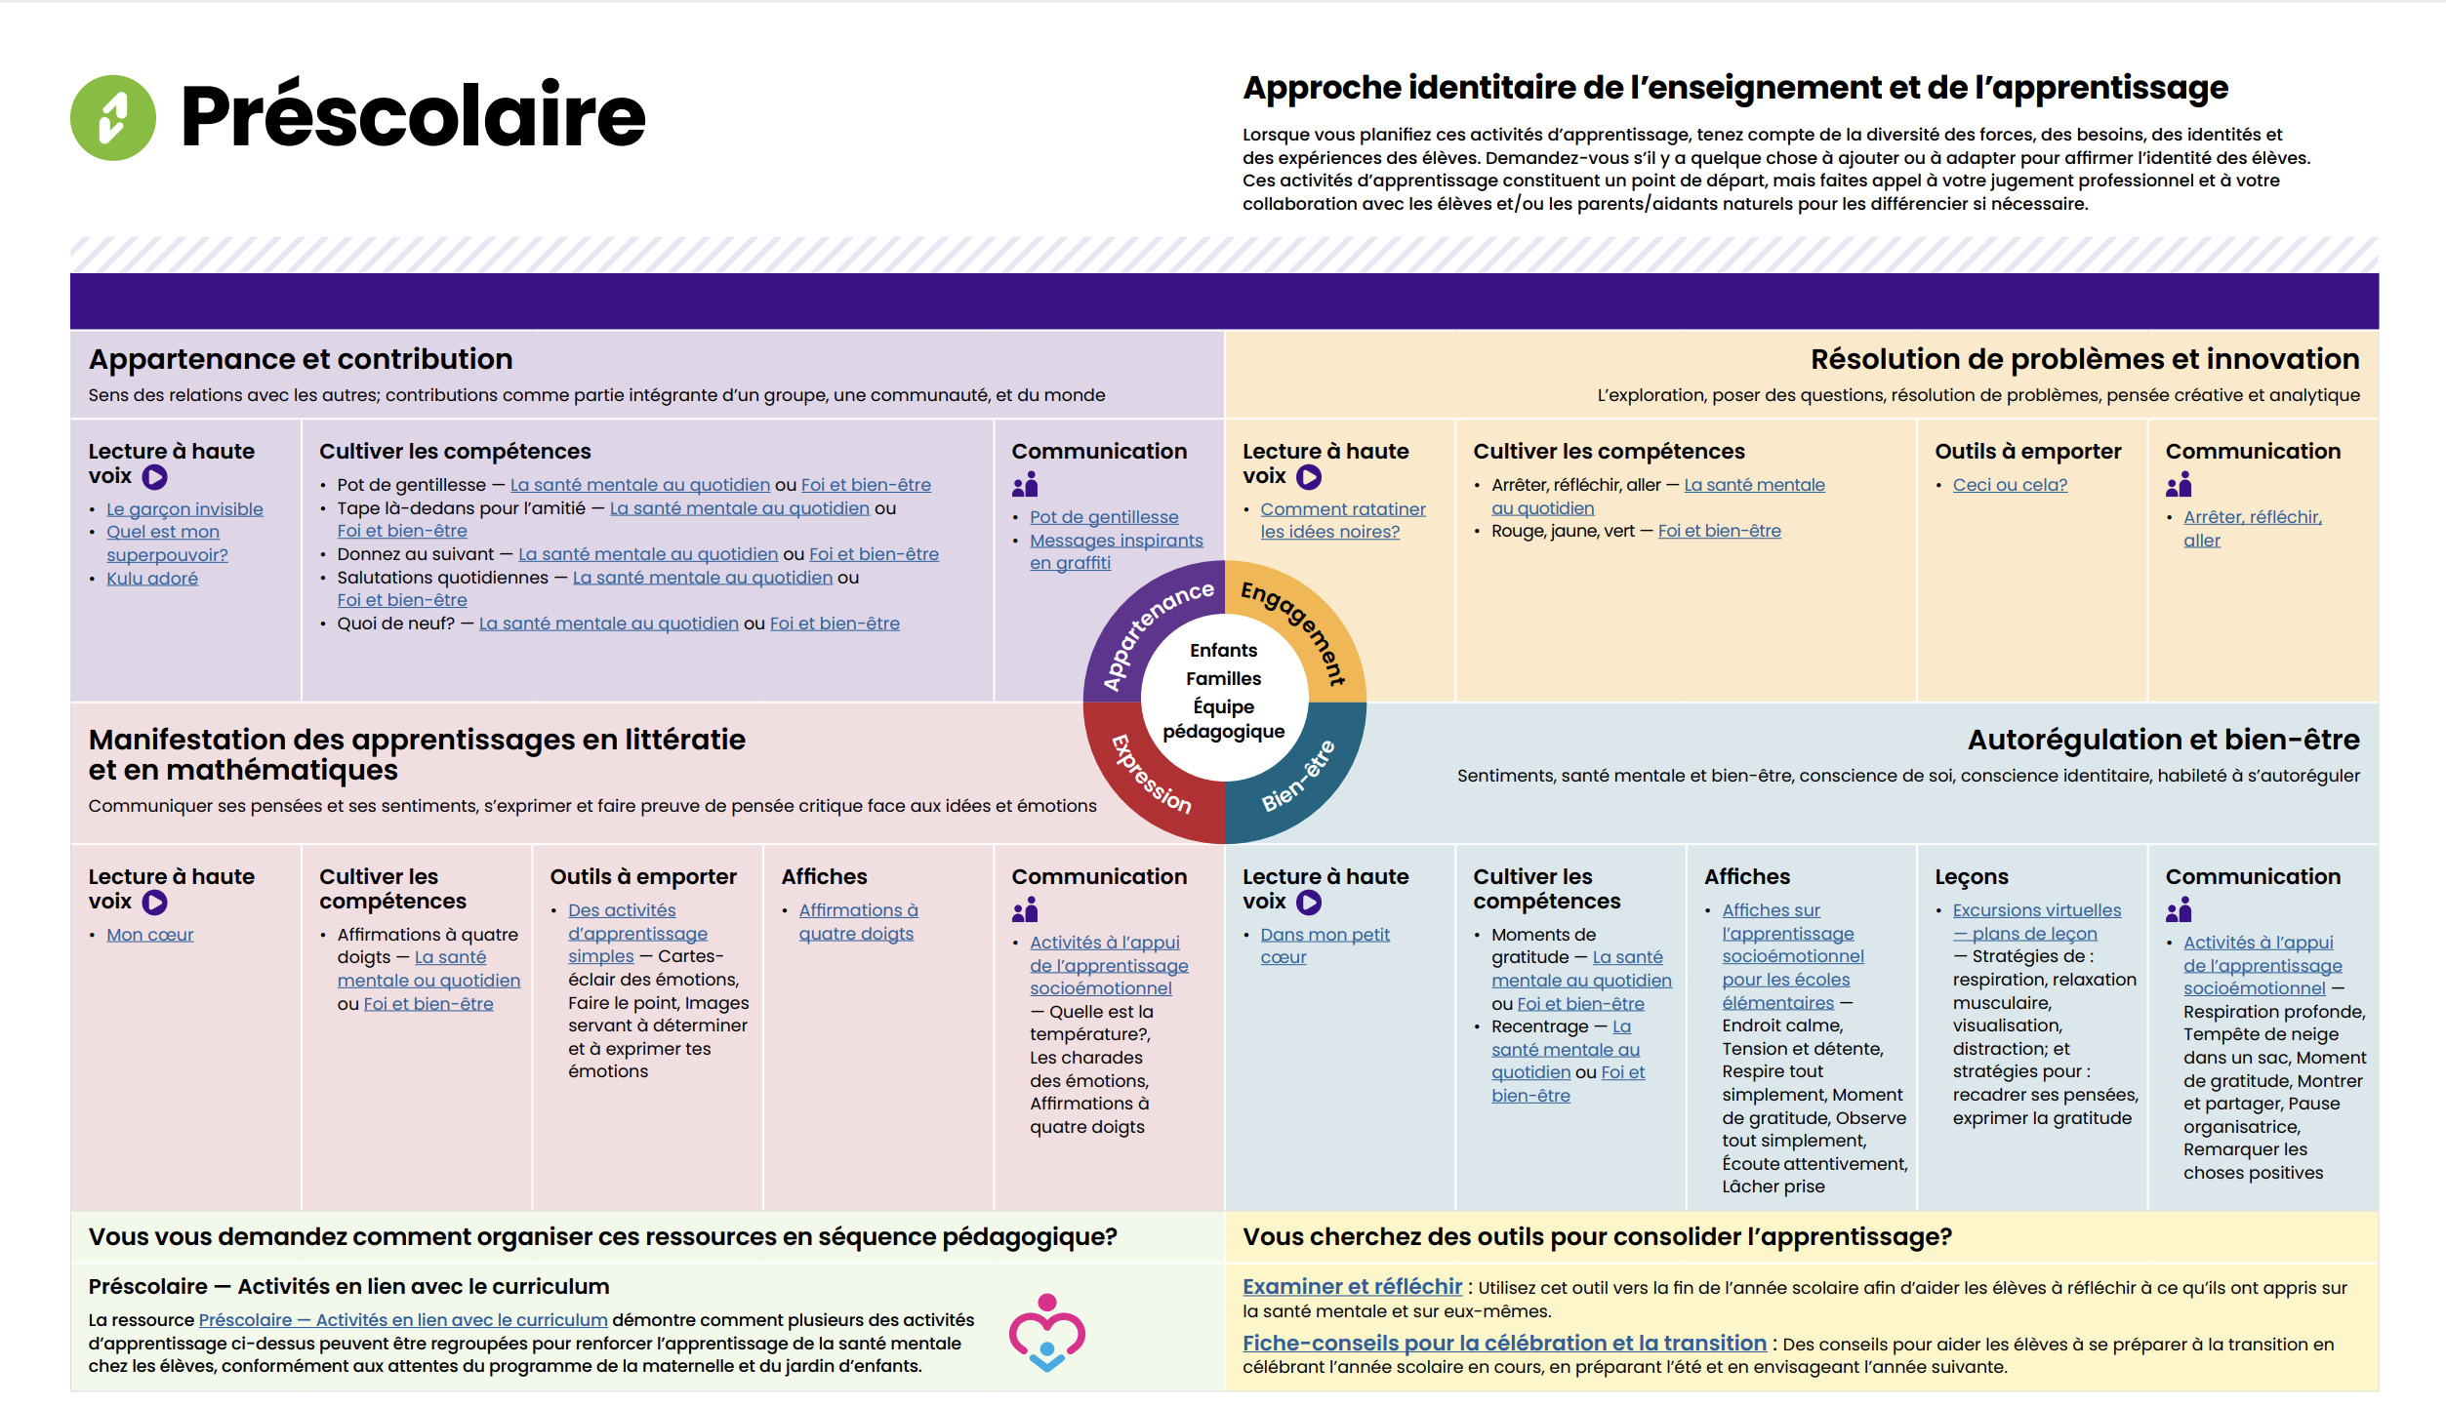
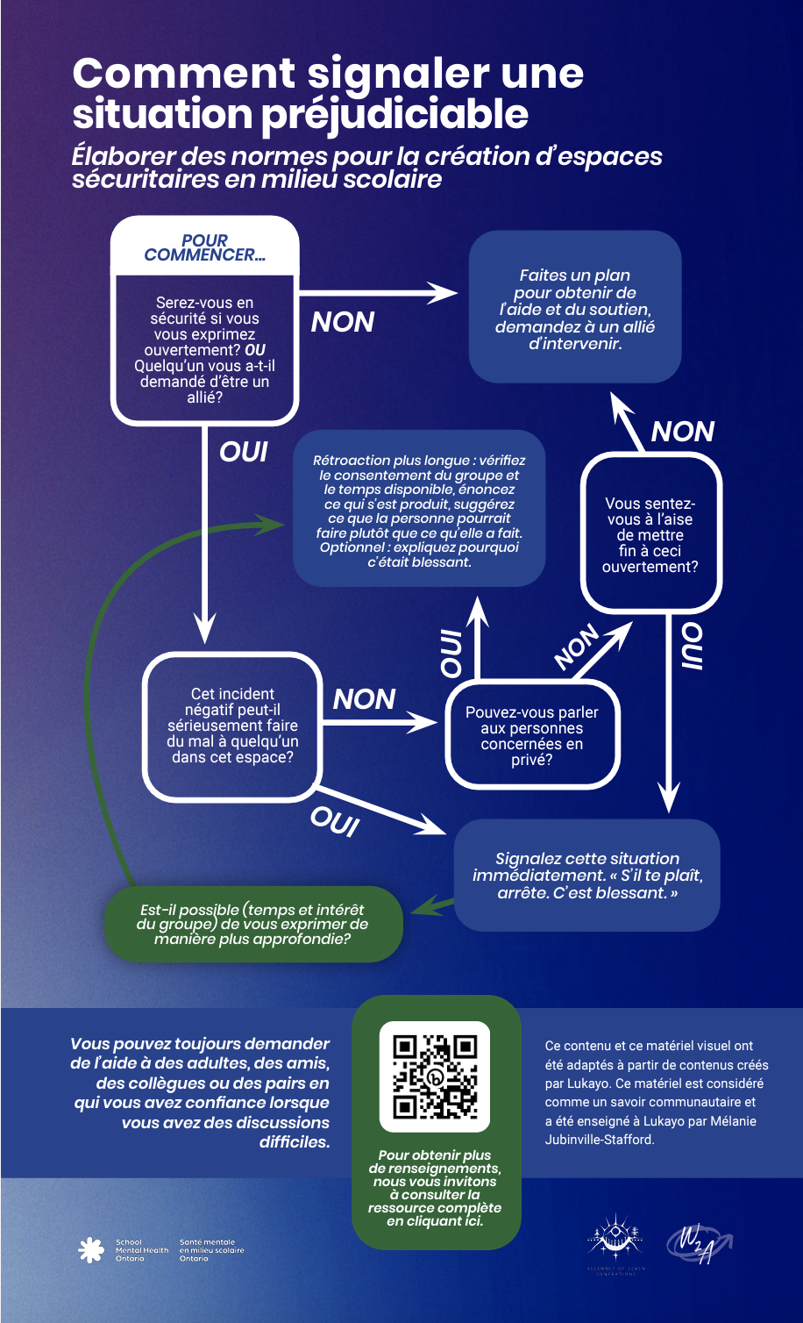
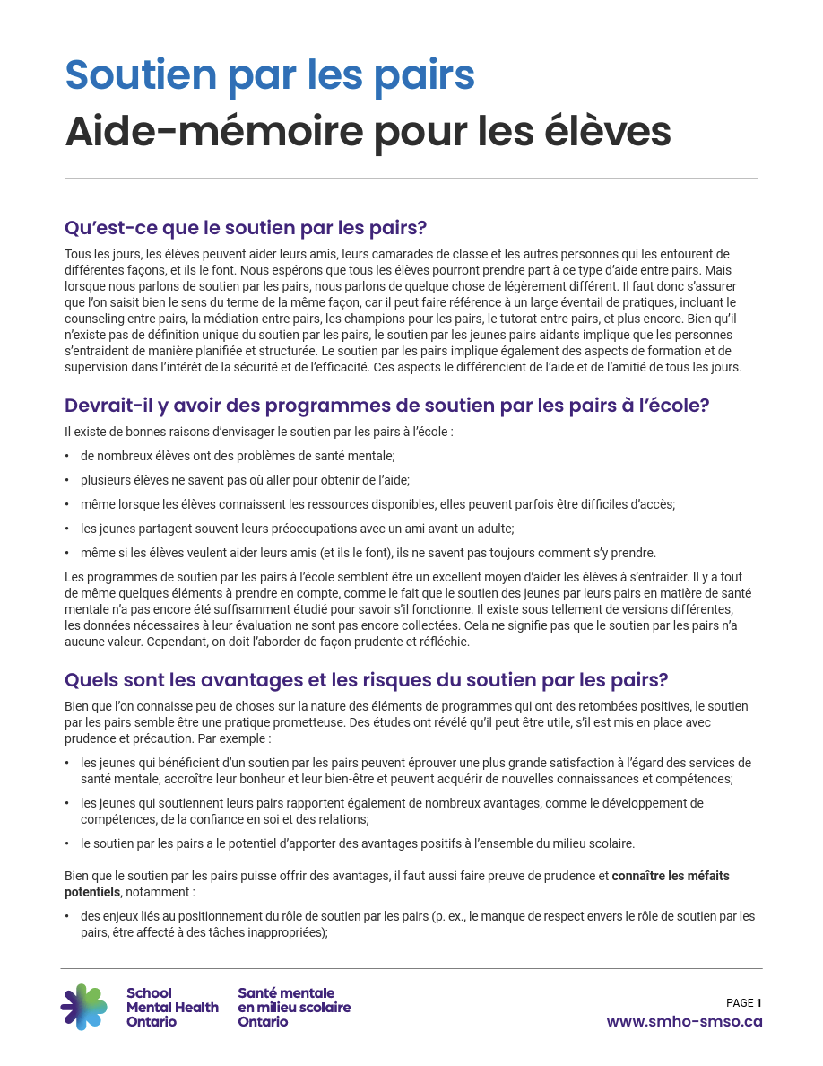
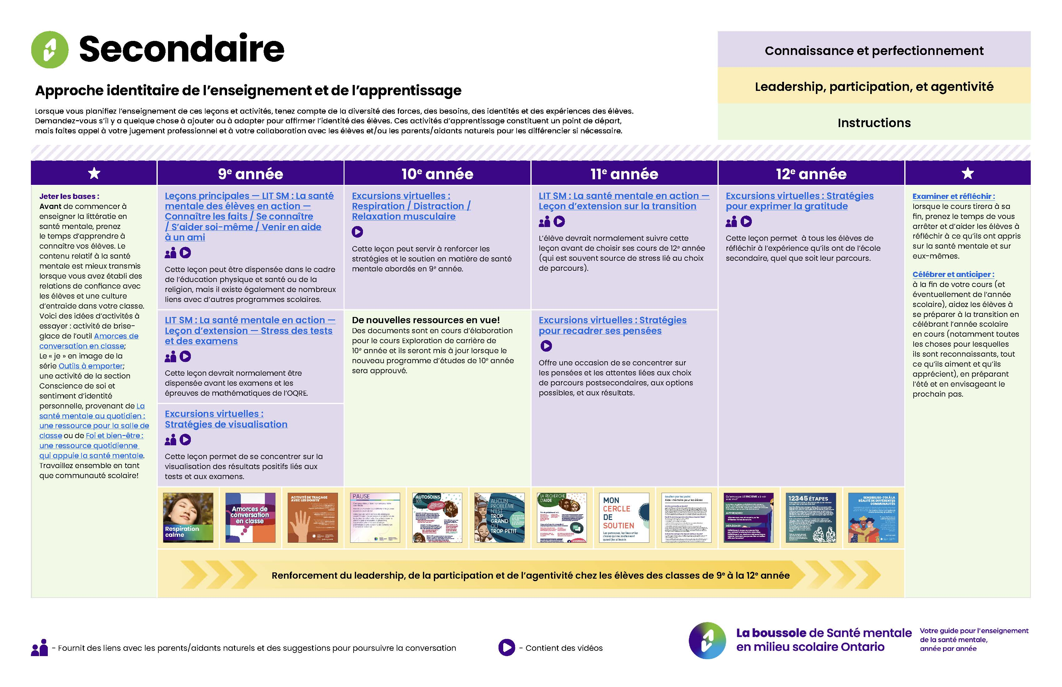

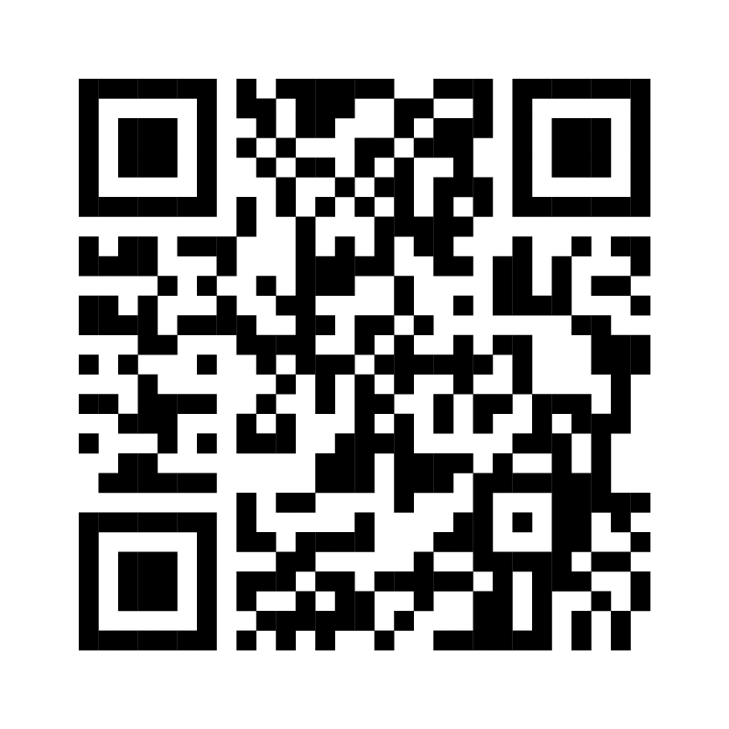
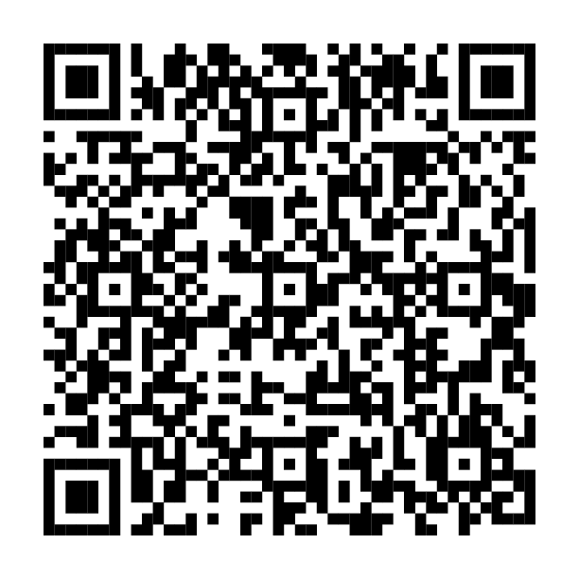
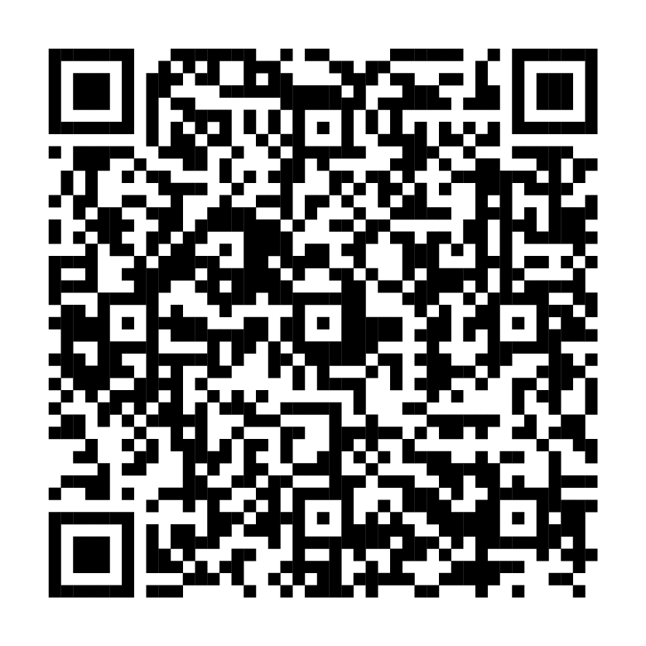
Pleins feux sur les ressources
CONSTRUISEZ VOTRE
BOÎTE À OUTILS
La Boussole
Outil de référence pour le soutien par les pairs à l’intention des élèves
Outils à l’intention des élèves : élaborer des ententes de groupe responsables et saines
Notes:
Santé mentale en milieu scolaire Ontario met également à votre disposition plusieurs autres ressources qui pourraient vous être utiles dans la promotion des initiatives en santé mentale auprès des élèves.
Voici quelques-unes des ressources les plus couramment utilisées :
La Boussole - https://smho-smso.ca/wayfinder/fr/
Un guide numérique comprenant des leçons et des activités accompagnées d’instructions simples pour faciliter l’enseignement de la santé mentale.
Partagez La Boussole et les ressources qu’elle contient avec les élèves afin qu’ils puissent s’en servir pour enseigner la santé mentale à leurs camarades.
Considérez les élèves leaders inscrit à la Majeure Haute Spécialisation en santé et bien-être comme un exemple d’élèves qui mettent en pratique des plans de cours sur la santé mentale à l’intention de leurs pairs : https://smho-smso.ca/online-resources/boite-a-outils-sur-lengagement-des-eleves/
Outils à l’intention des élèves :
Outils à l’intention des élèves : élaborer des normes de groupe responsables et saines https://smho-smso.ca/online-resources/outils-a-lintention-des-eleves-elaborer-des-normes-de-groupe-responsables-et-saines/
Ces ressources visent à établir des ententes de groupe responsables qui traitent de la manière d’attirer l’attention sur les situations préjudiciables et de réagir lorsque vous avez causé un préjudice.
Les deux affiches servent de guides et requièrent une discussion en groupe ainsi qu’une collaboration afin de choisir comment ajuster et élaborer les ententes de groupe qui seront les plus adaptées et bénéfiques à votre contexte.
Outil de référence pour le soutien par les pairs à l’intention des élèves https://smho-smso.ca/online-resources/outil-de-reference-pour-le-soutien-par-les-pairs-a-lintention-des-eleves/
Cette ressource présente le soutien par les pairs comme un moyen structuré pour les élèves de s’entraider.
Elle décrit également les éléments clés à prendre en compte pour mettre en place un programme de soutien par les pairs et propose des conseils pour s’assurer qu’il répond aux besoins de votre communauté scolaire.

Slide 36
Actions of caring adults
EXPLORER LES STRATÉGIES
1
Actions d’un adulte bienveillant dans les initiatives d’engagement des élèves en matière de santé mentale
Notes:
Les prochaines diapositives fourniront davantage de renseignements sur le rôle des adultes bienveillants.
Cette information provient de la ressource Actions d’un adulte bienveillant dans les initiatives d’engagement des élèves en matière de santé mentale

Slide 37

Adultes bienveillants
Un adulte bienveillant est un adulte qui écoute, soutient, défend et travaille avec les jeunes. Il reconnaît son rôle de partenaire auprès des élèves et :
crée des espaces de soutien et de collaboration
met de côté ses préjugés et ses suppositions
veille à ce que les voix et les points de vue des élèves soient entendus, validés, pris en compte et amplifiés
Notes:
Le terme « adulte bienveillant » peut être nouveau pour certains, car ceux qui soutiennent la participation des élèves sont souvent appelés « adultes alliés ».
Nous avons utilisé le terme « adultes bienveillants » car les élèves ne qualifient pas toujours ces personnes d’alliés, même si leurs actions et leurs attitudes démontrent leur engagement en faveur d’une participation significative des élèves, de leur épanouissement et de leur réussite.
Les adultes bienveillants peuvent être ceux qui travaillent directement avec les élèves, mais aussi ceux qui, en coulisses, soutiennent l’engagement des élèves et amplifient leur voix au sein de leurs cercles et réseaux.

Slide 38


Actions d’un adulte bienveillant
Examinez votre point de vue et encouragez la redistribution du pouvoir.
Faites preuve d’humilité culturelle
Créez des espaces bienveillants et inclusifs
Partagez des renseignements de manière transparente
Soyez conscient de votre rôle dans le cercle de soutien de l’élève
Notes:
Une participation significative des élèves est plus efficace dans le cadre de relations authentiques avec eux. En établissant des relations de confiance et de réciprocité, les rôles traditionnels évoluent.
Examinez votre point de vue et encouragez la redistribution du pouvoir afin de minimiser les déséquilibres entre le personnel et les élèves.
Considérez votre rôle, vos actions et vos procédures qui pourraient renforcer les rapports de force, et explorez votre propre identité par rapport aux élèves.
Reconnaissez les forces, les talents et les capacités du personnel et des élèves afin de favoriser la collaboration et l’apprentissage mutuel.
Soyez un agent du changement en encourageant la participation des élèves dans la programmation et la planification, en vous appuyant sur vos propres expériences en tant que jeune.
Faites preuve d’humilité culturelle en vous informant sur les diverses identités intersectionnelles.
Recherchez des renseignements de manière responsable et utilisez l’humilité culturelle et la formation anti-oppression pour créer des espaces équitables.
Consultez des professionnels, des leaders communautaires et des élèves pour connaître leurs points de vue.
Réfléchissez de manière critique à vos propres particularités et à la manière dont elles peuvent influencer vos interactions avec les élèves ainsi que le travail que vous effectuez.
L’outil d’autoréflexion sur l’humilité culturelle (illustré sur la diapositive) peut constituer un point de départ utile pour cette réflexion.
Créez des espaces favorables et inclusifs en tenant compte à la fois de l’environnement physique et social.
Veillez à ce que les espaces physiques soient accessibles et adaptables, tandis que les plateformes virtuelles doivent convenir à tous les élèves.
Encouragez un climat social psychologiquement sécurisant en invitant les élèves à participer à la création des règles et des attentes du groupe.
Encouragez une communication sincère en élaborant du matériel clair et transparent, adapté au stade de développement des élèves.
Fournissez une orientation et une littératie de base en santé mentale, en orientant les élèves vers des informations fiables et basées sur des données probantes.
Faites preuve de transparence quant aux limites des initiatives de l’école et du conseil scolaire et encouragez les commentaires afin de démontrer que les contributions des élèves sont appréciées.
Veuillez considérer votre rôle au sein du réseau de soutien à la santé mentale d’un élève.
Familiarisez-vous avec les voies d’accès au soutien en matière de santé mentale et de soutien culturel/religieux, tout en maintenant des limites professionnelles et en suivant les processus de l’école ou du conseil scolaire pour accéder aux ressources en matière de santé mentale.
🧩 Ressources connexes :
Outil d’autoréflexion sur l’humilité culturelle à l’intention du personnel scolaire (https://smho-smso.ca/online-resources/outil-dautoreflexion-sur-lhumilite-culturelle-a-lintention-du-personnel-scolaire/)
Outil d’autoréflexion sur l’humilité culturelle à l’intention des professionnels de la santé mentale en milieu scolaire (https://smho-smso.ca/online-resources/outil-dautoreflexion-sur-lhumilite-culturelle-a-lintention-des-professionnels-de-la-sante-mentale-en-milieu-scolaire/)
Outils pour les groupes d’élèves :
Outils à l’intention des élèves : élaborer des normes de groupe responsables et saines
Outils à l’intention des élèves : élaborer des normes de groupe responsables et saines - Santé mentale en milieu scolaire Ontario
https://smho-smso.ca/online-resources/outils-a-lintention-des-eleves-elaborer-des-normes-de-groupe-responsables-et-saines/
Promouvoir et soutenir les espaces sécuritaires pour les jeunes Noirs - https://smho-smso.ca/online-resources/fiche-conseils-promouvoir-et-soutenir-les-espaces-securitaires-pour-les-jeunes-noirs/
Cercle de soutien et voies d’accès systémiques – Organigramme, Feuille de route, et Aide-mémoire personnalisé (https://smho-smso.ca/online-resources/cercle-de-soutien-et-voies-dacces-systemiques-organigramme-feuille-de-route-et-aide-memoire-personnalise/)
Guide de référence UN APPEL (https://smho-smso.ca/online-resources/un-appel-guide-de-reference/smho-smso.ca)
Se préparer; prévenir; réagir : La littératie en matière de prévention du suicide chez les jeunes et de promotion de la vie – Guide de référence à l’intention du personnel scolaire (https://smho-smso.ca/online-resources/se-preparer-prevenir-reagir-litteratie-en-matiere-de-prevention-du-suicide-et-de-promotion-de-la-vie-pour-le-personnel-scolaire-guide-de-reference-rapide-pour-le-personnel-scolaire/)

Slide 39
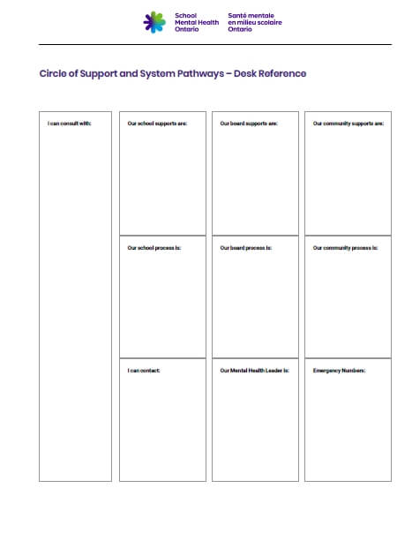
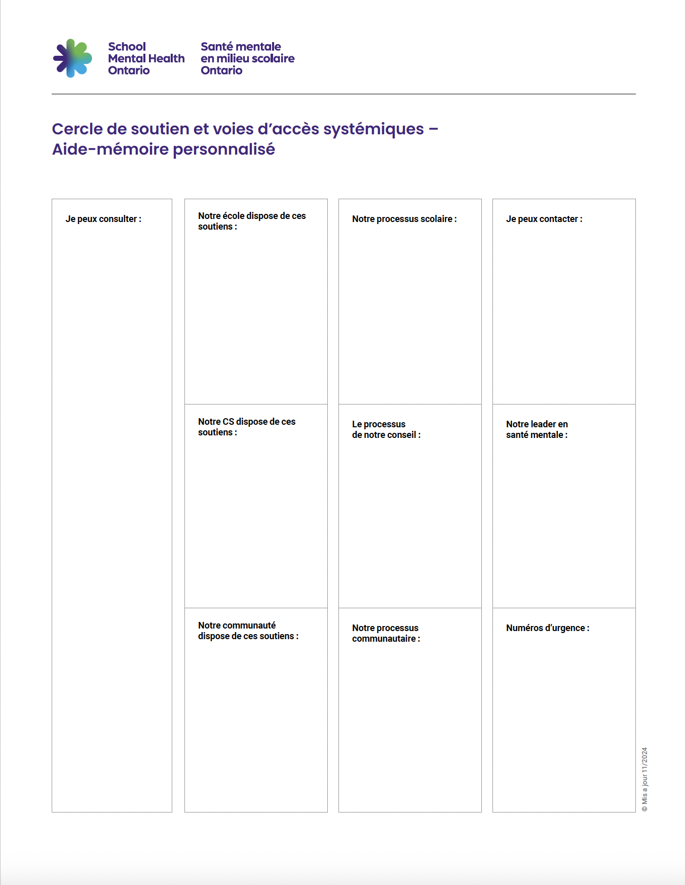

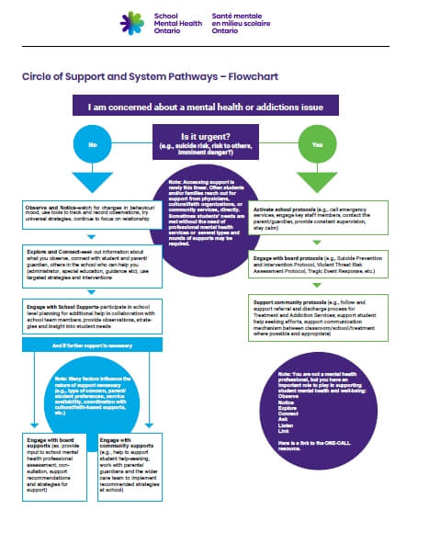
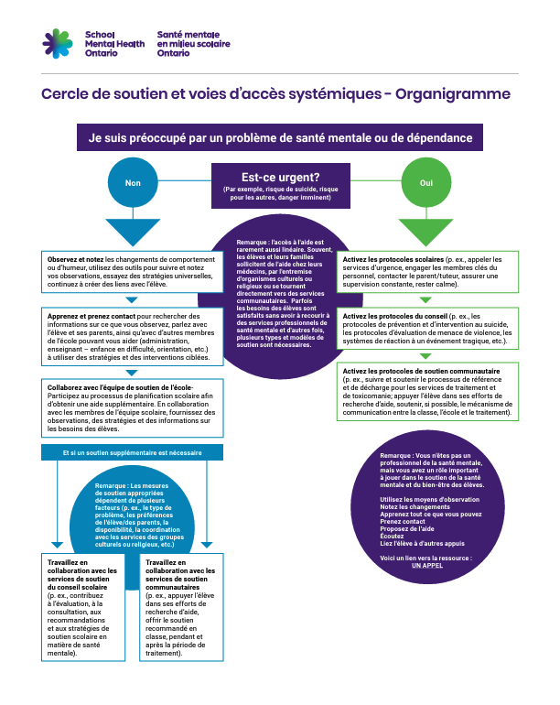
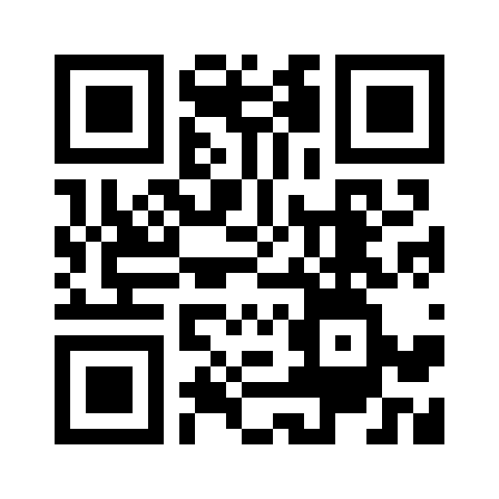
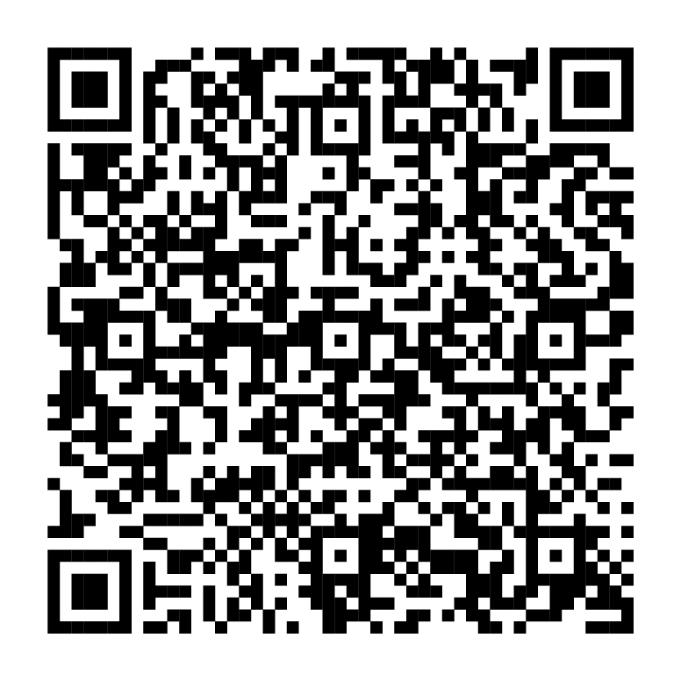
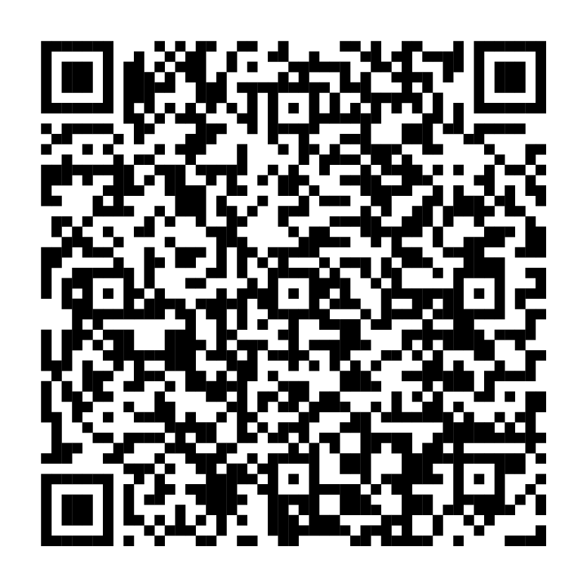
Pleins feux sur les ressources
CONSTRUISEZ VOTRE
BOÎTE À OUTILS
Promouvoir et soutenir les espaces sécuritaires pour les jeunes Noirs
Outil d’autoréflexion sur l’humilité culturelle
Cercle de soutien et voies d’accès systémiques
Notes:
Outil d’autoréflexion sur l’humilité culturelle à l’intention du personnel scolaire (https://smho-smso.ca/online-resources/outil-dautoreflexion-sur-lhumilite-culturelle-a-lintention-du-personnel-scolaire/)
Créé pour permettre au personnel scolaire d’explorer leur propre humilité culturelle et y réfléchir
Encourage la réflexion sur les compétences, les connaissances et la conscience de soi.
Une version est également disponible pour les professionnels de la santé mentale en milieu scolaire
Promouvoir et soutenir les espaces sécuritaires pour les jeunes Noirs - https://smho-smso.ca/online-resources/fiche-conseils-promouvoir-et-soutenir-les-espaces-securitaires-pour-les-jeunes-noirs/
Il est crucial de créer un espace de soutien qui favorise le sentiment de sécurité et de bien-être chez les jeunes noirs.
Cette fiche-conseils offre des recommandations pour instaurer et préserver des milieux propices à l’épanouissement des jeunes noirs.
Cercle de soutien et voies d’accès systémiques – Organigramme, Feuille de route, et Aide-mémoire personnalisé (https://smho-smso.ca/online-resources/cercle-de-soutien-et-voies-dacces-systemiques-organigramme-feuille-de-route-et-aide-memoire-personnalise/)
Les ressources du Cercle de soutien et voies d’accès systémiques – Organigramme sont conçues pour servir de guide au personnel scolaire lorsqu’il se préoccupe d’un élève et se demande si un soutien supplémentaire en santé mentale pourrait être nécessaire.
Les zones de texte de la feuille de travail peuvent être remplies, en collaboration avec la direction d’école ou votre leader en santé mentale, pour inclure des renseignements locaux ou spécifiques au conseil scolaire (p. ex., protocole de suicide, protocoles communautaires, formulaires internes, processus).

Slide 40
Réflexion
RÉFLÉCHIR
Dans quelles situations exercez-vous votre pouvoir dans le cadre de vos fonctions? Comment partagez-vous ce pouvoir avec les élèves?
Comment votre identité personnelle (p. ex., votre origine ethnique, votre sexe, vos capacités, votre âge, votre milieu social) et vos préjugés influencent-ils vos interactions avec les élèves?
Notes:
Remarques :
Demandez aux participants de prendre quelques minutes pour réfléchir seuls avant de discuter à deux ou en petits groupes.
Créez un espace pour les réussites et les conflits
Si les participants hésitent à s’exprimer, proposez-leur d’utiliser des notes autocollantes anonymes ou des outils numériques, comme Padlet ou Mentimeter.

Slide 41
Recruitment
EXPLORER LES STRATÉGIES
1
Initiatives d’engagement des élèves en matière de santé mentale - Recrutement
Notes:
Nous allons maintenant discuter de la ressource Initiatives d’engagement des élèves en matière de santé mentale - Recrutement.
Le recrutement est le processus qui consiste à entrer activement en contact avec des personnes dans le but de mettre en place une initiative. Le recrutement actif d’élèves pour des initiatives de promotion de la santé mentale contribue à une meilleure compréhension des défis uniques auxquels sont confrontés les élèves.
Le processus considère les élèves comme des membres importants.

Slide 42
Réflexion
RÉFLÉCHIR
Quels élèves participent aux activités d’engagement et de leadership?
Qui pourrait être absent de la table? Pourquoi?
Notes:
Remarques :
Demandez aux participants de prendre quelques minutes pour réfléchir seuls avant de discuter à deux ou en petits groupes.
Créez un espace pour les réussites et les conflits
Si les participants hésitent à s’exprimer, proposez-leur d’utiliser des notes autocollantes anonymes ou des outils numériques, comme Padlet ou Mentimeter.

Slide 43

Avant de commencer, veuillez prendre en compte les éléments suivants :
la diversité des points de vue
les relations
la dynamique du pouvoir
l’intentionnalité
Éléments clés d’un plan de recrutement :
constituer une équipe
définir un objectif
sélectionner des stratégies
évaluer
Le personnel de l’école doit penser au-delà des élèves typiques ou déjà engagés et développer des stratégies qui cherchent à établir un lien avec des élèves qui ne sont pas habituellement engagés dans les initiatives de l’école.
Notes:
Il arrive parfois que les élèves avec lesquels vous travaillez ne se voient pas dans des rôles de leadership ou qu’ils n’aient jamais eu l’occasion de saisir ce type d’occasions auparavant. Lorsque vous recrutez des élèves pour des initiatives en matière de santé mentale, il est important d’être intentionnel dans la manière d’atteindre ces élèves.
Utilisez vos réseaux et les renseignements dont vous disposez pour vous assurer qu’ils connaissent ces occasions et qu’ils se sentent soutenus s’ils souhaitent s’impliquer. Cela signifie qu’il faut regarder au-delà du groupe typique d’élèves leaders.
Chaque élève apporte des idées précieuses basées sur ses propres expériences, et en vous connectant avec un groupe diversifié représentant différents horizons et identités, votre initiative peut inclure un éventail plus large de perspectives.
Même si le recrutement ne fait pas partie de vos fonctions officielles, rester attentif aux personnes qui s’engagent et poser des questions critiques peut favoriser des pratiques plus inclusives. Utilisez ces points pour orienter vos efforts de recrutement équitables et centrés sur les élèves.
Lorsque vous réfléchissez au recrutement des élèves, gardez à l’esprit les éléments suivants :
Diverses perspectives : Chaque élève est porteur d’une expertise et d’une connaissance selon les expériences qu’il a vécues. Le recrutement d’un groupe diversifié d’élèves qui représentent leurs identités uniques permet de s’assurer que votre initiative saisit des perspectives variées.
Les relations : Les élèves sont plus enclins à s’impliquer lorsqu’ils se sentent reconnus et soutenus. Établir des relations authentiques les aide à se sentir valorisés et à l’aise pour participer.
La dynamique du pouvoir : En vous positionnant dans les espaces où se déroule la vie des élèves, vous leur montrez que vous êtes ouvert à apprendre directement d’eux. Cette action contribue à démanteler les dynamiques de pouvoir traditionnelles.
L’intentionnalité : Ne comptez pas uniquement sur les mêmes élèves qui sont toujours présents. Réfléchissez à ceux qui manquent et élaborez des stratégies de sensibilisation qui incluent ceux qui ne participent généralement pas. Réfléchissez à la meilleure façon d’atteindre ces élèves. Si vous n’avez pas de relation avec eux, il serait peut-être préférable de demander à quelqu’un qui les connaît de les contacter.
Lors de l’élaboration d’un plan de recrutement :
Constituez une équipe qui inclut différents partenaires de votre environnement scolaire, tels que des élèves et des membres du personnel scolaire. Ils peuvent contribuer à soutenir divers efforts dans le cadre d’une initiative en matière de santé mentale.
Définissez un objectif qui s’harmonise aux objectifs plus larges de l’initiative. Un objectif bien défini motive et inspire l’équipe de recrutement, tout en servant de référence mesurable pour le succès.
Sélectionnez des stratégies concrètes et pertinentes pour atteindre les élèves de votre communauté scolaire.
L’évaluation peut inclure des conversations informelles et formelles avec les élèves participants afin d’obtenir leurs commentaires sur leurs expériences et leurs perceptions.
🧩 Ressources connexes :
Outil d’autoréflexion sur l’humilité culturelle à l’intention du personnel scolaire (https://smho-smso.ca/online-resources/outil-dautoreflexion-sur-lhumilite-culturelle-a-lintention-du-personnel-scolaire/)
Outil d’autoréflexion sur l’humilité culturelle à l’intention des professionnels de la santé mentale en milieu scolaire (https://smho-smso.ca/online-resources/outil-dautoreflexion-sur-lhumilite-culturelle-a-lintention-des-professionnels-de-la-sante-mentale-en-milieu-scolaire/)

Slide 44
Quelques stratégies de recrutement
Donnez un visage à l’initiative
Présentations en petits groupes ou en classe
Liaisons avec le personnel
De pair-à-pair
Médias sociaux, plateformes de communication électronique ou affiches
Nominations par le personnel
Partenariat parents/aidants naturels
Notes:
Voici quelques suggestions pour le recrutement des élèves…
Il s’agit simplement de suggestions.
Collaborez avec votre équipe pour mener une enquête auprès des élèves de votre école ou de votre conseil scolaire afin de déterminer ce qui fonctionne dans votre contexte.
Avant de mettre en œuvre une stratégie, réfléchissez à la meilleure façon d’atteindre les élèves que vous souhaitez mobiliser.
Si vous n’avez pas encore établi de relation avec eux, il peut être plus efficace de confier cette tâche à une personne en qui ils ont confiance (p. ex., un membre du personnel, un pair ou un partenaire communautaire) pour établir la première connexion.
Dans chacune de ces stratégies, veillez à ce que les documents soient disponibles dans des formats accessibles.
Si vous constatez qu’une stratégie qui a fonctionné pour une autre initiative ne fonctionne pas pour celle-ci, prenez du recul et consultez vos principaux partenaires afin d’adapter vos plans et de trouver une solution pour aller de l’avant.

Slide 45
Citation de Daunte 2
« Tous nos élèves sont des leaders étudiants. »
- Daunte Hillen
Notes:
Daunte Hillen, membre de ThriveSMH, a déclaré : « Tous nos élèves sont des leaders étudiants. »
Cela nous rappelle que, tandis que nous œuvrons pour encourager l’engagement des élèves, nous reconnaissons leurs points forts, nous remettons en question nos préjugés sur le leadership des élèves et nous restons ouverts à l’apprentissage auprès des plus jeunes.
ℹ️ Source : https://smho-smso.ca/conversations-franches-le-point-de-vue-des-eleves-sur-la-sante-mentale/

Slide 46




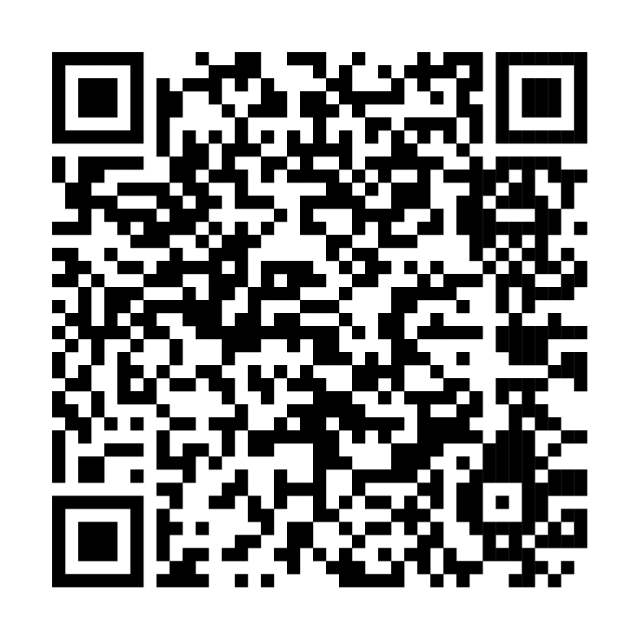
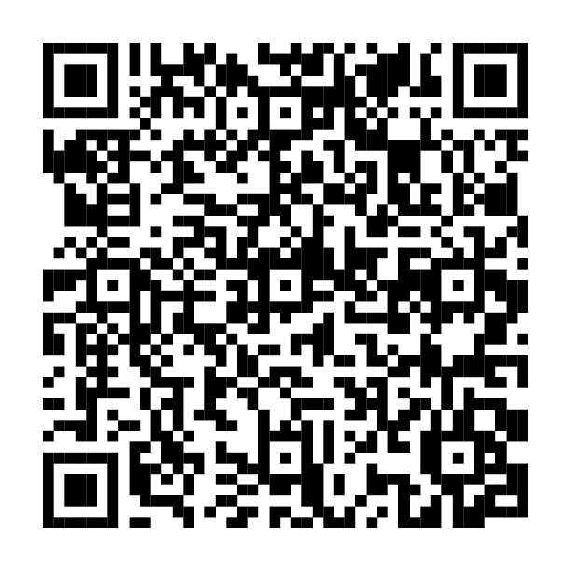
Pleins feux sur les ressources
CONSTRUISEZ VOTRE
BOÎTE À OUTILS
La Boîte à outils de Promotion de la vie et les ressources connexes
Soutenir la santé mentale des élèves nouveaux arrivants à l’école
Notes:
Renforcer nos connexions pour promouvoir la vie : Une boîte à outils de promotion de la vie écrit par la jeunesse autochtone
https://smho-smso.ca/online-resources/la-boite-a-outils-de-promotion-de-la-vie-et-les-ressources-connexes/
La Boîte à outils de Promotion de la vie et les ressources connexes - https://smho-smso.ca/online-resources/la-boite-a-outils-de-promotion-de-la-vie-et-les-ressources-connexes/
La Boîte à outils de Promotion de la vie (First Peoples Wellness Circle, porteurs de plumes : Leadership for Life Promotion et la Fondation Thunderbird offrent plus de 80 pages d’activités élaborées par des jeunes autochtones, visant à renforcer le sentiment d’appartenance, de sens, d’objectif et d’espoir.
https://wisepractices.ca/fr/boite-a-outils-de-promotion-de-la-vie/
Bien qu’elle soit ancrée dans les façons autochtones de voir, d’être, de savoir et d’agir, l’approche de promotion de la vie est utile pour chaque élève, tant Autochtone que non-Autochtone.
Afin de faciliter la mise en œuvre de ces activités, SMS-ON a développé des ressources complémentaires, notamment des vidéos et des fiches info.
Ces ressources fournissent des stratégies pratiques pour intégrer la promotion de la vie dans les salles de classe et les communautés scolaires de manière respectueuse et significative.
Collaborez avec les élèves pour sélectionner et mener à bien ces activités dans leurs communautés.
Guide de diffusion - Ressources pour la santé mentale des élèves nouveaux arrivants (https://smho-smso.ca/online-resources/guide-de-diffusion-ressources-pour-la-sante-mentale-des-eleves-nouveaux-arrivants/)
Collaborez avec les élèves pour adapter/diffuser ces ressources au sein de leurs communautés afin d’appuyer le bien-être des élèves nouveaux arrivants.

Slide 47

Aller de l’avant
ALLER PLUS LOIN
Une chose que je vais commencer à mettre en œuvre dans ma pratique pour renforcer la participation des élèves est...
Une chose que je vais cesser de faire dans ma pratique pour renforcer la participation des élèves est...
Une chose que je vais modifier dans ma pratique pour renforcer la participation des élèves est...
Notes:
Remarques :
Veuillez demander aux participants de prendre un moment pour réfléchir tranquillement à ce qu’ils ont appris.
Ensuite, invitez-les à compléter cette phrase : Une chose que je vais commencer, arrêter ou modifier dans ma pratique pour renforcer la participation des élèves est...
Demandez-leur d’écrire leur réponse sur une note autocollante (physique ou virtuel) et/ou invitez quelques volontaires à partager leur engagement à voix haute.

Slide 49
Accessibility and mental health are related2
Déclaration d'accessibilité 2

